Slide 1
国内外の成長都市の政策展開とその体制について（各都市個票）
2022.4.27
第5回「副首都ビジョン」のバージョンアップに向けた意見交換会
資料５
2022.9.8 訂正版
海外都市：コペンハーゲン、シアトル、マンチェスター、シンガポール
国内都市：会津若松、福岡
※本資料については、さらに情報を集め充実を図ることとしている。
あわせて、さらに複数の都市についても同様の資料を作成する予定である。
副首都推進局

Slide 2
国内外の成長都市の政策展開とその体制について（各都市個票）（目次）
・・・・・・・・・・・・・・・・・・・ 2
・・・・・・・・・・・・・・・・・・・10
・・・・・・・・・・・・・・・・・・・22
・・・・・・・・・・・・・・・・・・・32
・・・・・・・・・・・・・・・・・・・40
・・・・・・・・・・・・・・・・・・・48
１ コペンハーゲン
２ シアトル
３ マンチェスター
４ シンガポール
５ 会津若松
６ 福岡
1

Slide 3
コペンハーゲン
2

Slide 4
3

Slide 5
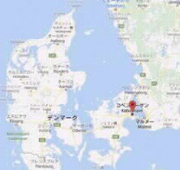
コペンハーゲンの概要
＜参考＞
➣大阪市
〔約275万人／約230㎢〕
➣大阪府
〔約880万人／約1,900㎢〕
（いずれも2021年3月1日現在）
➣コペンハーゲン市(Copenhagen Kommune) 〔人口約64万人／面積90㎢〕
・広域自治体である首都圏レギオンに属するデンマーク最大の都市、政治・文化・経済・交通の中心地。
・基礎自治体であるコペンハーゲン市（コムーネ）の市長は「最高市長」（CEO）として市議会が任命。
・7分野の常任委員会委員長（市長）により行政を執行。最高市長は財務委員長を兼ねる。
自
治
体
（2022年1月現在）
➣首都圏レギオン(Capital Region of Denmark) 〔圏域人口約187万人／面積2,563㎢〕
・首都圏レギオンは、コペンハーゲン市のほか28のコムーネで構成。
・レギオンは病院、地域開発（自然・環境・産業・観光等）、公共交通等を担う。
（2022年1月現在）
〈デンマークの地方制度〉
・行政区画であった14のアムト（amt、県）全てが2007年1月に廃止され、広域自治体である5つのレギオン（region）に再編。
・基礎自治体であるコムーネ（kommune）の再編も進められ、271あったコムーネは98に統合された。
➣グレーター・コペンハーゲン(Greater Copenhagen) 〔圏域人口約440万人／面積26,181㎢〕
・デンマーク東部とスウェーデン南部の地域間における広域的な連携組織で2015年に設立。
・成長や持続可能なソリューション、イノベーションのグローバルハブをめざす。
(構成）デンマークの首都圏レギオン、シェランレギオン、スウェーデンのスコーネレギオン、ハッランドレギオンのほか両国の85の基礎自治体。
(組織）全18人で構成される理事会（政治委員会）がグレーター・コペンハーゲンの活動を主導。
委員長はコペンハーゲン市長（CEO）、事務局を組織して活動。
(主な取組分野）グリーントランジション、労働市場、インフラストラクチャー、デジタル化、ライフサイエンス。
広
域
連
携
（2022年1月現在）
グレーター・コペンハーゲン
➣コペンハーゲン市を核に、広域都市圏（首都圏レギオン、グレーターコペンハーゲン）を視野に入れて、
カーボンニュートラルをめざしたスマートシティやスタートアップ支援、人中心のまちづくりなどを推進。
世界都市ランキング（森記念財団）2012年 20位 ⇒ 2021年 15位
【関連指標など】
〇研究者約1万2千人、サイエンスパーク15カ所、総合大学・単科大学14校（トップランクの産学連携、
北欧で最も整った知識集約型研究やビジネス環境）
〇150社以上のバイオテック企業、200社以上の医療機器企業が集積。（ライフサイエンス分野での
R＆D支出、臨床試験及び薬品開発で世界をリード）
〇ICT、クリーンテック、スマートグリッドやスマートシティソリューションの有数なテスト・マーケット。
※出典：Copenhagen Capacityホームページ
※各種資料をもとに副首都推進局にて作成
4

Slide 6
背景・経過
〈中央政府の主な動き〉
産業構造
・造船業等の重工業の衰退に伴い、1980年代には新産業育成による産業構造の転換が必要。
⇒ IT・バイオ等の新産業育成に着手。
労働政策
・1990年代前半には高失業率の克服が必要。
⇒ 雇用流動性と充実した社会保障・失業給付制度、職業訓練等の積極的労働市場政策を導入（フレキシキュリティ）。
デジタル化
・1968年にCPR（国民番号）が整備済みであり、デジタル化に向けた社会基盤が存在。
⇒ インターネットの普及に伴い社会保障先進国としての社会基盤を維持するため積極推進。
〈主な取組経過〉
1968年 CPR（国民番号）導入
2001年 電子署名を導入し、公的機関は電子メールの受信を可能とすることを義務化
2004年 NemKonto（国民／企業の国民番号に紐づいた口座番号）を導入し、公的機関の電子取引を義務化
2004年 医療ポータルサイト「sundhed.dk」を立ち上げ
2007年 デジタルIDである「NemID」を発行し、デジタルインフラの基礎をつくる
2007年 公共サービスポータルサイト「borger.dk」を立ち上げ
2014年 電子メール（DIGITAL POST）の利用を義務化
エネルギー政策
・新興国の経済発展に伴い、化石燃料価格の上昇が見込まれるなど、資源の少ないデンマークでは外部リスクを取り除く必要。
⇒ 2011年に世界に先駆けた再生可能エネルギー100％を達成するために「エネルギー戦略2050」策定。
➣上記、国の政策を受け、コペンハーゲン市を核に、広域自治体の「レギオン」や経済圏の「グレーター・コペンハーゲン」レベルで取組みを展開。
・大学等との連携によるサイエンスパークの設立、IT・バイオメディカル等の企業誘致・育成、スタートアップ支援。
・コペンハーゲン市では、政府の目標を上回る目標を設定した「CPH2025気候プラン」を策定し、ITを導入したスマートシティ推進。
・グリーン、デジタル、ライフサイエンス等の分野におけるソリューション開発や実証実験を研究機関、企業、公的機関と連携して実施。
〈コペンハーゲンにおける主な取組み〉
※各種資料をもとに副首都推進局にて作成
5

Slide 7
※出典：Digital Denmark（デンマーク外務省HP）、中島健祐著「デンマークのスマートシティ」
富士通総研HP「デンマークにおけるデジタルヘルスの動向（3）」をもとに副首都推進局にて作成
政策展開・都市発展の流れ
①デジタル化
レギオン／グレーター・コペンハーゲンレベルでの展開
②医療
③自転車
④スマートインフラ
 | ◆ CITIZEN.DK → 公共部門の2,000以上のサー ビスにアクセスできるポータルサイト 「borger.dk」を立上げ。 ◆ 「バイオバンク」 → 2012年に各病院に保存されて いた血液やDNA等のデータを一 括管理・保存する目的で設立。 世界最大規模の約2,530万（2019年時点）の生体サンプル 等を保存。現状では研究目的に 利用を限定。 ◆ 「オープンデータ・デンマーク」 → 市民サービスに関わるデータを公 的機関に集約(レギオンやコムーネが 管理し、都市課題や社会課題解決 のため市民、企業、調査機関等に 提供。2013年のオーフス市「オープ ンデータ・オーフス」が国内最初） |  | ◆ 豊富な医療データへ のアクセス → CPR（国民番号）に紐 づいた過去数十年分の健 康データが入手可能（癌に ついては1942年まで遡るこ とができる）、また臨床試験 の正確かつ包括的な医療 データベースにより豊富な医 療や遺伝情報が入手可能。 ◆ 治験申請の迅速処理 → デンマーク医薬品局と欧 州医薬品庁への申請のワ ンストップ化により、6週間 以内に完了。 | ◆ 自転車スーパー ハイウェイの整備 → 市内の自転車専用道の 設置に加え、リング状の環状 線も含め8路線、総延長 467km（2018年時点） の自転車用高速道路を整 備。 ◆ 走行速度を統一する グリーンウェーブ → 交通を検知するセンサー の導入等により、朝夕の通 勤時間は、時速20kmで 走行すれば赤信号で止ま ることがないような、高度な 信号制御。 | ◆ ゲート21 （次頁参照） → 首都圏の各自治体・企 業・大学・研究機関が連 携して非営利のパートナー 組織を立ち上げ。現場での 実証プロジェクトを通じ、エネ ルギーや資源効率化に関係 するソリューションを開発。 ◆（実証例）DOLL （デンマーク街灯ラボ） → LEDを利用した高度な照 明システム導入。都市全体 に敷設された街灯柱にセン サー・通信インフラを設置し 広域に対応したスマートイン フラを推進。
 | ◆PPP（公民連携）の促進 → 行政部門のデジタル化によりPPP が推進され、民間部門の信用が強 化される。 ◆強い民間＝強い公共 → 行政部門のデジタル化により手続 きが迅速化し、成長の余地が生ま れる（数分の手続きで企業立ち 上げ、税務のオンライン完結など）。 |  | ◆ 世界をリードするライフ サイエンス産業 → グレーター・コペンハーゲン のライフサイエンス業界は 研究開発（R＆D）支出、 臨床試験・薬品開発で世 界をリード。バイオテクノロ ジーの開発では世界第２位。 | ◆ 包括的アプローチ → 5km以上の自転車使 用率20％（5km未満 60％）の引き上げのほか、 環境エネルギー、都市交通 の課題解決に加えて、市 民の健康増進、社会保障 コストの削減、産業の発展 等に寄与。 | ◆ 先端技術開発・実証 → ベンダーやIT企業参画 のもとに、グリーンエコノミー へ移行する事業機会を 見出すための新技術、 サービス、スキル等の開発 支援に寄与。
政 策
効 果

Slide 8

レギオンレベルでの推進体制
※産官学連携の仕組み
首都圏レギオン、コペンハーゲン市などコムーネ、企業、研究機関によるNPOパートナー組織を設け、
グリーンエコノミーへの移行をミッションに、ソリューションを開発、展開。
産官学連携の中心を担う独自のクラスター（出向でなく正規雇用者）。
対象分野
プログラム開発
建物と都市
交通
エネルギー
サーキュラーエコノミーと資源
グリーン成長
スマートシティ
技術開発
サービス開発
プラットフォーム化
ツール開発
プロセス開発
スキル開発
首都圏レギオンにおけるレギオン、コムーネ、研究機関、企業の連携を強化
グリーン関係の雇用創出
セクターをまたぐ形で持続可能な計画を強化
エネルギーと交通システムのトランスフォーメーションを明確化
省エネを実現
二酸化炭素排出量を削減
リビングラボ
DOLL(デンマーク街灯ラボ) SILENT CITY(静かな都市) LIGHTING METROPOLIS(照明都市)
〔推進体制〕
ゲート21のパートナーには、コペンハーゲン市をはじめ周辺の自治体、大手通信会社のTDC、洋上風力発電のアーステッド、エンジニアリング会社のランボールなど主要な地域熱供給会社、外資であるIBMやシスコ、デンマーク工科大学、デンマーク技術研究所などが参画。
DNAのトリプルヘリックス（三重螺旋構造）のように、公的機関と民間企業そして大学・研究機関が立体的かつ動的に絡まりあいながら連携するイメージ。
トリプルヘリックス
一般的な産官学連携
大学／
研究機関
Positive overlap
大学／
研究機関
民間企業
行政
民間企業
行政
日本の産官学連携のように二者間の連携になるのではなく、三者がダイナミックに連携するため、中心にクラスターが配置される。
クラスターの運営責任者は、出向者ではなく、クラスターの正規雇用者。
※出典：中島健祐著「デンマークのスマートシティ」、ゲート21ホームページをもとに副首都推進局にて作成

Slide 9
グレーター・コペンハーゲンレベルでの推進体制
※組織＋スタートアップ支援の仕組み
コペンハーゲン市長が委員長を務める理事会（18名）が活動を主導。
グリーン憲章や労働市場憲章の取りまとめと普及、グリーン、デジタル、ライフサイエンス等の分野におけるソリューション開発や
実証実験を研究機関、企業、公的機関などと連携して推進。
グレーター・コペンハーゲン全域への投資の促進と経済成長を目的に、公的機関としてコペンハーゲン・キャパシティ（Copenhagen Capacity、コペンハーゲン投資局（コペンハーゲン市の外郭？、政府が基金拠出（VCのように企業投資を行い利益回収する事業モデルではない。）））を設置し、外国企業や投資家等を対象に、事業設立前・中・後の一貫したサポート、また投資に向けたサポートを全て無料で行うなどスタートアップを支援。
〔コペンハーゲン・キャパシティの主なサポート〕
〔推進体制（全体のイメージ） 〕
１ 市場概況
グレーター・コペンハーゲンでの業界やマーケットの可能性のマッピングのサポート。
（サポートの内容）
グレーター・コペンハーゲンと北欧各国の主要都市やビジネエリアを比較したベンチマーク分析、顧客、競合他社のマッピング 等
４ 土地物件紹介
事業運営のためのオフィス、生産設備や建築用地選びなど様々な物件確保の支援。
（サポートの内容）
土地・物件実態調査ツアーの実施。不動産業者、ディベロッパー等の紹介 等
首都圏レギオンで創業中もサポート
中央政府
・明確な国家ビジョン策定
・「一貫性」を軸とした戦略
・市民目線による行政プロセスの標準化
関係機関と国民の間で目標の共有
相互の信頼関係の構築
２ 業界見識
コペンハーゲンヘルステッククラスターやメディコンバレーのような有数なビジネスクラスターとの連携による支援。（主幹産業：サイエンス、クリーンテック、ICT、スマートシティ、輸送&物流、クリエイティブ産業、食品&添加物、等）
（サポートの内容）
他企業、潜在的顧客、競合他社、サービスプロバイダー、知識機関と関係当局 等
５ ビジネスパートナー紹介
研究者・企業・ベンチャーキャピタルの連携を推進し、強固なパートナーシップ等を支援。
（サービスの内容）
企業、行政機関、研究機関の紹介、マッチメーキングイベント開催 等
・財政的サポート
自治体レベルでの円滑な政策推進の素地
６ ビジネスケースの構築
投資の価値を証明できる強力で確実性のあるビジネスケースを構築。
（サービスの内容）
事業展開を最適化させるための法的・財政的枠組み条件の情報提供
創業中もビジネスケース構築のサポート
首都圏レギオン
コペンハーゲン市
３ 創業支援
市場参入までのスピードアップ。
（サポートの内容）
法律、融資、会社組織に関する経営相談
関係当局への事業届出、弁護士などの紹介、業界団体や商工会議所、行政機関・研究機関などとのネットワーク作り 等
グレーター・コペンハーゲン
・コペンハーゲン市を核にして、首都圏レギオンや
グレーター・コペンハーゲンの圏域レベルで国家
ビジョンとリンクした政策を実施
※出典：Copenhagen Capacityホームページ等をもとに副首都推進局にて作成

Slide 10
9

Slide 11
シアトル
10

Slide 12
11

Slide 13




シアトルの概要
＜参考＞
➣大阪市
〔約275万人／約230㎢〕
➣大阪府
〔約880万人／約1,900㎢〕
（いずれも2021年3月1日現在）
自
治
体
➣シアトル市(Seattle City) 〔人口約76万人／面積217㎢〕
・広域自治体であるワシントン州に属する、太平洋北西部における商業、先端テクノロジーの中心地。
・市長と9名の市議会議員が全市民により選出。
（2019年現在）
➣ワシントン州(Washington State) 〔圏域人口約780万人／面積172,189㎢〕
・「エヴァーグリーン・ステート（常緑樹の州）」という愛称をもつ緑豊かな州。州都はオリンピア。
・シアトル市の属するキング郡など、39の郡により構成される広域自治体。
（2020年現在）
〈アメリカの地方制度〉
・アメリカの政府組織は、連邦政府、州政府、地方政府（カウンティ、市など）の3階層により構成。
・地方自治制度に関しては、各州の権限として留保されている。地方政府は各州の憲法・法令等により設立されるため、州により制度が異なる。
広
域
連
携
➣ピュージェット湾地域評議会(Puget Sound Regional Council;PSRC）
〔圏域の人口約407万人/圏域の面積約36,000㎢〕
・ピュージェット湾に面する4つの郡と郡下の82の市町によって構成される都市圏計画機構。
・シアトル市やキング郡などの地方政府や、民間企業などがメンバーとなり、将来ビジョンや地域の交通に関わる調整などを行う。
（2018年現在）
➣カスケーディア・イノベーション・コリドー（Cascadia Innovation Corridor;CIC )
〔3都市の合計人口約199万人/3都市の合計面積約677㎢〕
・北米西岸のバンクーバー、シアトル、ポートランドに渡り発展をめざす地域連携。
・シアトル市やキング郡などの地方政府や、民間企業などがメンバーとなり、将来ビジョンや地域の交通に関わる調整などを行う。
ボーイング、マイクロソフト、アマゾンといった民間企業主導で産業構造をアップデートし、高い成長を実現。行政はそれを下支え。
【関連指標など】
・人口が増え続けており、2020年の増加率は2.2％で全米都市の中で第1位（アメリカ合衆国国勢調査局）。
・シアトル市を含むワシントン州内キング郡の実質GDP成長率は5.8%(2019年)。
・世界的大企業の本社が集積（マイクロソフト,アマゾン,コストコ,スターバックスなど）。
・2022年度版世界大学ランキング（U.S. News & World Report）で世界7位のワシントン大学を有する。
・シリコンバレーから飛行機で1時間半程度の立地が魅力。
・WalletHub「アメリカで最も住みやすい大都市」ランキング3位（2019年）。「エメラルド・シティ」と呼ばれるほど自然あふれる都市であることに
加え、電力コストが全米平均と比較して約35％低いなど、生活コストが安いことも魅力。
※各種資料をもとに副首都推進局にて作成

Slide 14
背景・経過
(民間の動き)
重工業
古くから港湾都市として栄え、第1次世界大戦を契機とし、造船業が主要産業となる。
1939年からは、ボーイング社を中心に航空宇宙産業都市として発展しシアトルの成長をけん引。
1990年代、冷戦が終結し、国防費の大幅な削減、エアバスとの競争激化により、ボーイング社は大規模なリストラクチャリングを実施し、航空宇宙産業都市としての存在感が薄まる。
(2001年には本社をシカゴへ移転)
1990年代、Windows95の成功により、ソフトウェア産業が台頭。
1994年、アマゾンの創設者であるジェフ・ベゾスが、優秀な人材が集まるシアトルに目をつけ本社を構える。
2000年代、製造業の後退やサービス業のウェイトの高まりにより産業構造が転換。
ソフトウェア産業
マイクロソフト社の共同創業者であるビル・ゲイツ氏とポール・アレン氏の生まれ故郷がシアトルであり、1979年に本社を移転。シアトルを拠点として選択した理由としてほかに、エメラルド・シティとも呼ばれ、「生活の質」を誇り、技術者を呼び込む魅力があったこと、ボーイング社がソフトウェア技術者を確保するため、人材養成プログラムを提供しており、エンジニアの確保が可能であったことが言われている。
(行政の取組み)
シアトル市、ワシントン州、ピュージェット湾地域評議会による、交通、住宅、人材育成、大学整備等の取組みなど
成長産業
マイクロソフト等の企業と人材供給源のワシントン大学が連動し、ベンチャーキャピタルやエンジェルからの資金供給もあり、多数のスタートアップが集積、経済が発展。民間のイノベーションを行政（シアトル市、ワシントン州、ピュージェット湾地域評議会（PSRC） ）が下支えすることで、更なる成長を続ける。
出典：山縣 宏之著「ハイテク産業都市シアトルの軌跡 航空宇宙産業都市からソフトウェア産業へ」をもとに副首都推進局にて作成

Slide 15
政策展開・都市発展の流れ
民 間
①航空宇宙産業
②ソフトウェア産業
③成長産業
ボーイング社を中心に
航空宇宙産業の発展
マイクロソフト社を中心にソフトウェア産業の発展
製造業からサービス業への
産業構造転換の一層の進展
ボーイング社の
リストラクチャリング
◆ アメリカ連邦政府の支援
→1980年代まで、国防予算のうち
航空宇宙装備購入費を投入。
→戦時生産局が膨大な数の航空
機をボーイングへ発注。
◆ 地域競争力向上の取組み
により民間を下支え
→シアトル市による交通改善を
図る政策や、ワシントン州の
高度コンピューティング分野等
への税制優遇等。
→ワシントン大学によるスタート
アップ企業を支援するイノベー
ションハブ等。
◆ ピュージェット湾地域評議会による
都市圏計画の作成、地域調整
→都市計画的視点から、優秀な人材
を引き付けるため、居住地としての魅
力を高める交通政策や住宅政策、
教育システムや人材育成の拠点の
強化などが必要と考え、計画を策定
し、地域競争力の向上を図る。
◆ 地方政府の支援
→労働者の増加に対応するため、
シアトル市を中心に高架道路な
どインフラ整備（一方で、ボー
イング社のシアトル市への関与は
限定的）。
政 策
◆ 大学との関係
→エンジニアの供給源として重視。
◆ 消費関連産業の成長
→1980年代には雇用者が10万
人を超える。巨大な購買力を通
じ、消費関連産業の成長をもた
らす（サービス購入は一定率も、
資材の地元購入は低く、関連
産業の育成傾向も低い)。
雇用減に留まらず、工場用地拡張余地、80年代からのソフトウェア産業の急激な伸びと人材吸収等により、ボーイング社にとってのシアトルの地位は低下
◆ ソフト産業企業集積、
「シリコンフォレスト」として発展
→マイクロソフト社がソフトウェア産業
の成長に大きなインパクト（スピン
オフ元、エンジニアの供給源、取引
関係の形成）。
◆ エコシステムの構築
→マイクロソフト社やアマゾン社などの大
企業の支援を受け、ワシントン大
学が人材を育成し、ベンチャーキャ
ピタルやエンジェルからの資金供給
を受けることで、優秀な人材が流
動し、AI活用企業やスタートアップ
企業が集積するエコシステムを構築。
効 果
◆ 消費関連産業の成長
→マイクロソフト従業員の巨額の域内
購買力が商業、不動産業、対人
サービス業といった消費関連産業に
波及（資材・サービスの購入は域
外からが主)。
◆ 並行してサービス経済化
→ボーイング社の影響は限定的で、
むしろ独立した移出産業として
成長をけん引した面。
◆ 成長産業の発展
→IT産業の順調な成長。
→アマゾン社の躍進。
→バイオテクノロジー産業の存在感拡大
（ワシントン大学、ゲイツ財団等の存
在）。
→スターバックス社、コストコ社等飲食・流
通産業の躍進。
◆ 専門的職種の労働市場形成→ボーイング社が科学技術者やエ
ンジニアをシアトルへ集中し、専
門的職種の労働市場を形成。
◆ 専門技術者の労働市場を拡大
→ソフトウェア技術者の地域労働市場
を拡大。シアトルに新しい専門・技術
職の労働市場を形成。
出典：山縣 宏之著「ハイテク産業都市シアトルの軌跡 航空宇宙産業都市からソフトウェア産業へ」をもとに副首都推進局にて作成

Slide 16
推進体制（州・市）
「ワシントン州」
「クリーンエナジーファンド」を創設。クリーンエネルギー技術の開発などのための資金提供を行う。
高度コンピューティングや環境テクノロジーなどの分野において研究開発や製造を行うビジネスに対し税制優遇。
「アプレンティ」プログラムを実施。テクノロジー業界に特化した人材と企業のマッチングを支援。
「AI開発の中心地としてのシアトル」を打ち出し、国内外へアピール。更なる産官学の連携を促進。
「ワシントン大学」
州立の大学で、年間予算が約9,000億円で東京大学の約3倍。研究開発などで人材を雇用し、シアトルの競争力向上に寄
与。人材の供給源としてエコシステムの一角を担う。（マイクロソフト、アマゾン、ボーイングに次ぐワシントン州内で第4位の雇用主）
「コモーション」を創設。大学と専門家、企業との協業やシード段階の投資を通じてスタートアップ企業を支援するイノベーションハブ。大学で開発された技術の製品化を目的とし、100社を超える大学発のスタートアップを送り出す。
「グローバル・イノベーション・エクスチェンジ」を実施。ワシントン大学、マイクロソフト、中国の清華大学共同の教育プログラム。マイクロソフト社及び関連財団が500万ドルを投じ、全面的に支援。起業家や大企業の研究開発責任者をめざす若者を教育。
「シアトル市」
独立非営利機関である「シアトル・キング郡経済開発委員会」が、市内での事業拡大や、シアトル市へ移転を考える企業に対し支援。シアトル市と周辺地域の商業関連の統計データや資金調達の方法など幅広い情報やアドバイスを提供。
シアトル市民の交通改善を図るため、7割以上の世帯が公共交通に徒歩10分以内でアクセスできる「交通利便地区」を位置づけ、通勤トリップ削減プログラムなどを実施。
〔推進体制（全体のイメージ） 〕
民間
マイクロソフト
ワシントン大学
ベンチャーキャピタル
エンジェル
マイクロソフトをはじめとする企業と人材の供給源である大学が連携し、ベンチャーキャピタルやエンジェルからの資金供給もあり、人材が流動するエコシステムを構築
民間のイノベーションを行政が下支え
シアトル市
行政
ワシントン州 ワシントン大学
広域連携（PSRC,CIC）
※大学は上と重複記載
各行政体において交通、人材育成、企業誘致等の政策を実施
15
※各種資料をもとに副首都推進局にて作成

Slide 17
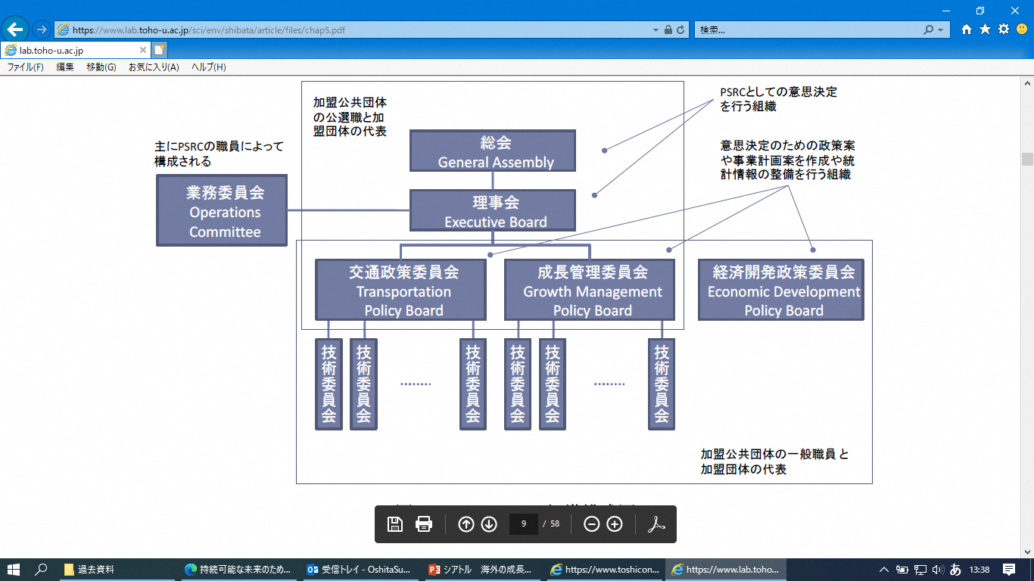
推進体制（広域連携(州内)）
「ピュージェット湾地域評議会(PSRC)」
ピュージェット湾に面する４つの郡と郡下の82の市町によって構成される都市圏計画機構。将来ビジョンの作成や交通に関わる地域調整、土地利用のコントロール、経済開発、地域の様々なデータベースを作成。
都市圏計画機構（Metropolitan Planning Organization;MPO）:米国の都市圏における交通課題を背景に広域
的な交通行政の実現をめざし、人口が5万人を超える都市域と呼ばれる各都市圏への設置が連邦法により規定された行
政体。
2050年までに圏域人口が580万人を超える予測に備え、成長・経済・交通に関する長期戦略である「VISION 2050」を策定。理事会及び各政策委員会により活動を主導。
〔ピュージェット湾地域評議会の主な取組み〕
〔組織構成図〕
１ 交通政策
連邦法及び連邦行政規則、各地方の総合計画に基づき、主要高速道路や公共交通機関、空港など地域交通資本を対象とし、交通需要管理や資本整備管理、資本投資に関する「地域交通計画」を策定。
各地域の交通にかかる総合計画と、「地域交通計画」の整合性を確認し、保証又は改善。
２ 成長管理政策
州法により大規模郡の隣接する地域における広域郡計画方針の策定義務有。「VISION2050」を策定し、維持や改定作業を実施。
３ 技術協力
PSRCの目的に合致する範囲において、地方政府、連邦政府、州政府の地域内における統計情報の収集や、予測情報に関し、要求があった場合は必要な技術協力を提供。
地域内における経済動向、人口統計、交通状況に関する情報を整備。州関連行政機関と連携し、データベースを確立。
出典：柴田 裕希「プランニングプロセスと統合されたSEAの参加— ピュージェット湾地域成長管理政策の策定を事例に —」をもとに副首都推進局にて作成

Slide 18
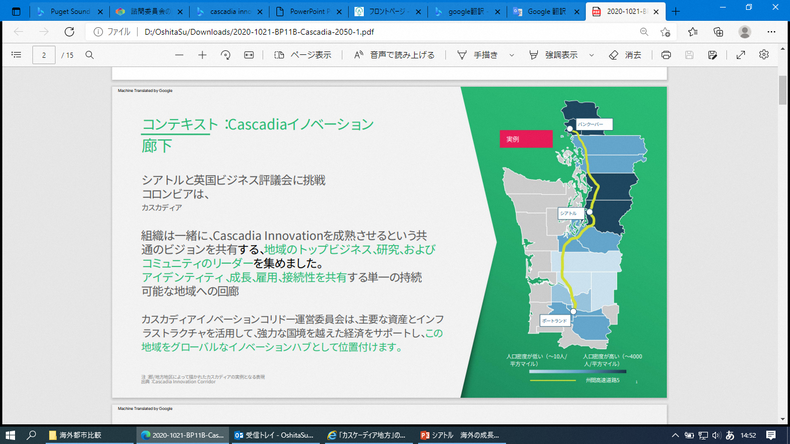
推進体制（広域連携（州外））
「カスケーディア・イノベーション・コリドー（Cascadia Innovation Corridor;CIC）」
北米西岸のバンクーバー、シアトル、ポートランドに渡り発展をめざす地域連携。カナダのブリティッシュ・コロンビア州とワシントン州
が覚書を締結。
マイクロソフトが国境を越えた両州の連携を強く後押しし、実現。本社のあるシアトル近郊からバンクーバーへプレゼンスを拡大。
各都市の潜在的な強みを生かして周辺地域をイノベーションハブとして発展させることを目的とする。
(構成）ブリティッシュ・コロンビア州及びワシントン州
(組織）運営委員会が活動を主導。各企業のCEOや元ワシントン州知事など多様なメンバーで構成。
〔CICの主な取組み〕
〔各都市のテックシーン〕
１ 共同研究/教育活動
・癌研究におけるパートナーシップの結成
・地域社会の向上に資するデータサイエンス分野の共
同研究イニシアティブ
・次世代のイノベーションリーダーの育成を目指す協働
教育プログラム
バンクーバー
・カナダ西部のブリティッシュ・コロンビア州南西部に位置
する同州最大及びカナダ第3の都市。
・バンクーバー周辺地域にはテック企業が集積。世界
有数のスタートアップハブとして急速に発展。
・サイモン・フレイザー大学などテック関連分野で世界的に
評価の高いプログラムを提供し、起業家育成に寄与。
位置図
２ 交通インフラの整備
・地域における経済統合を実現するためには、バンクー
バー、シアトル、ポートランドの各主要都市間の交通ア
クセスを高めることが不可欠であるとの認識の下、各都
市間を1時間以内で結ぶ高速鉄道の建設について審
議を進める。
・ワシントン州、BC州、オレゴン州運輸省、マイクロソフトが
資金を拠出し、高速鉄道の効果について調査を
実施。
PSRC
シアトル
・マイクロソフトやアマゾン社が拠点を置き、スタートアッ
プが多数誕生。
・シリコンバレーに本社を置く大手テクノロジー企業も研
究拠点を設置。
・ワシントン大学は、地域におけるテック人材プール拡大に
取り組み、シアトル近郊にはシリコンバレーより多くのソフ
トウェア開発者が集まる。
３ 国境・州を超えたビジネス活性化
・ブリティッシュ・コロンビア州、ワシントン州、オレゴン州に
おいて、アクセラレーター、大学、投資家などが「カスケー
ディア・ベンチャー・アクセラレーション・ネットワーク（CVAN）」と呼ばれるパートナーシップを結成する覚書
を締結。
・CICイニシアティブにおける科学者や起業家、投資家
を国・州を越えて相互に結びつけることで、スタート
アップの資金調達や、研究機関との連携を支援し、
地域におけるスタートアップへの投資機会及びイノ
ベーションを促進。
ポートランド
・オレゴン州最大の都市で、ナイキ社やキーン社などが
本社を構え、米スポーツウェアブランドのメッカとしても
知られる。
・インテルやゼロックス社など複数の主要テック企業が拠
点を設置。
・ポートランド都市圏の大学はテック人材需要の高まり
を受け、企業と連携し多数のインターンシッププログラ
ムを提供するなどし、同地域の主要産業が求める人材
を多数輩出。
出典：カスケーディアイノベーションコリドーHP

Slide 19
参考
〔シアトルの産業の雇用構成の変遷〕
構成比
 | 1960年 | 1990年 | 2000年 | 2006年
製造業 | 31.9% | 23.1% | 15.5% | 10.7%
サービス業 | 18.2% | 27.3% | 46.2% | 52.9%
〔シアトルの事業所サービス業の動態〕
 | 事業所数 |  |  | 雇用数（人）
 | 1990年 | 1995年 | ‘90年を100とする指数 | 1990年 | 1995年 | ‘90年を100とする指数
広告 | 185 | 267 | 144.3 | 2,174 | 4,999 | 229.9
信用調査 | 64 | 81 | 126.6 | 1,310 | 1,310 | 100.0
郵送・複製・速記 | 373 | 508 | 136.2 | 2,812 | 3,730 | 132.6
ビルディングサービス | 545 | 699 | 128.3 | 5,521 | 6,917 | 125.3
種々の機器レンタル | 229 | 232 | 101.3 | 1,914 | 2,403 | 125.5
人材派遣 | 317 | 358 | 112.9 | 15,841 | 21,399 | 135.1
コンピュータ・ データ加工サービス | 572 | 1,173 | 205.1 | 9,793 | 16,781 | 171.4
種々の 事業所サービス | 660 | 825 | 125.0 | 9,595 | 10,856 | 113.1
その他の 事業所サービス | 421 | 232 | 55.1 | 1,558 | 300 | 19.3
計 | 3,366 | 4,375 | 130.0 | 50,518 | 68,694 | 136.0
出典：山縣 宏之著「ハイテク産業都市シアトルの軌跡 航空宇宙産業都市からソフトウェア産業へ」をもとに副首都推進局にて作成

Slide 20
参考
〔シアトルの主要企業一覧〕
順位 | 1989年
 | 企業名 | 業種 | 年間平均 雇用数(人)
1 | ボーイング | 製造業 | 102,000
2 | セイフウェイ | 小売業 | 10.200
3 | シアーズ | 小売業 | 8,500
4 | U.S. ウェスト | 通信 | 8,400
5 | グループヘルス | 医療 | 6,500
6 | シーファースト | 小売業 | 5,393
7 | メトロ | 運輸 | 4,235
8 | セキュリティ パシフィック | 金融 | 3,900
9 | ノードストローム | 小売業 | 3,600
10 | マイクロソフト | ソフトウェア | 2,900
順位 | 1995年
 | 企業名 | 業種 | 年間平均 雇用数(人)
1 | ボーイング | 製造業 | 87,300
2 | マイクロソフト | ソフトウェア | 10,900
3 | グループヘルス | 医療 | 9,000
4 | U.S.ウェスト | 通信 | 6,100
5 | アラスカ・ エアー・グループ | 運輸 | 5,700
6 | ノードストローム | 小売業 | 5,500
7 | QFC | 小売業 | 4,300
8 | マルチケア ヘルスシステム | 医療 | 4,200
9 | バージニア メイソン病院 | 医療 | 4,000
10 | セーフコ | 小売業 | 3,900
出典：山縣 宏之著「ハイテク産業都市シアトルの軌跡 航空宇宙産業都市からソフトウェア産業へ」をもとに副首都推進局にて作成

Slide 21
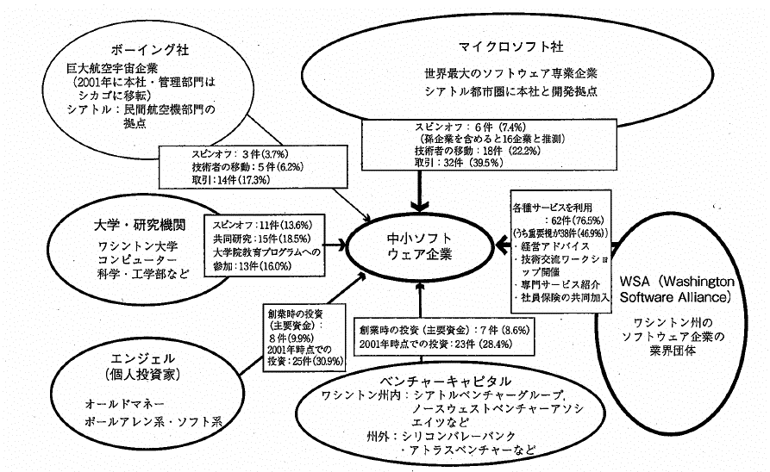
参考
〔ソフトウェア企業を中心とした集積内リンケージの概念図〕
出典：山縣 宏之著「ハイテク産業都市シアトルの軌跡 航空宇宙産業都市からソフトウェア産業へ」をもとに副首都推進局にて作成

Slide 22
21

Slide 23
マンチェスター
22

Slide 24
23

Slide 25
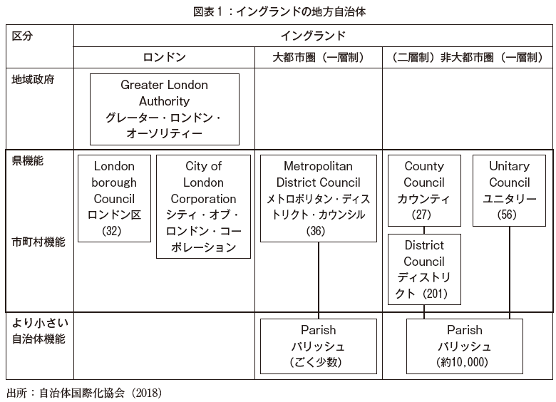
マンチェスターの概要
自
治
体
➣マンチェスター市(City of Manchester) 〔人口約55万人／面積116㎢〕
・イングランドの北西部、グレーター・マンチェスター（合同行政機構）に位置するシティ。18世紀後半からの
産業革命で綿産業を中心に発展。マンチェスター・ユナイテッドFCの根拠地として有名。
・1層制の「メトロポリタン・ディストリクト・カウンセル」。
・議会の議員から任命されたリーダー（首長）と、リーダーによって議員の中から任命される内閣構成員が、
政策の意思決定と執行機能を担う仕組み。
＜参考＞
➣大阪市
〔約275万人／約230㎢〕
➣大阪府
〔約880万人／約1,900㎢〕
（いずれも2021年3月1日現在）
〈イングランドの地方制度〉
・イングランドの自治体構成には、カウンティ（日本の県に相当）とディストリクト（同市町村に相当）の2層制の地域と、1層制の地域が混在。
・1層制の自治体は、大都市圏に存在する「大都市圏ディストリクト・カウンシル」と非大都市圏の「ユニタリー・カウンシル」であり、これらは県及び市町村の機能を併せ持った地方自治体。
・「リーダー（議会が選任する首長）と内閣制」と「メイヤー（直接公選首長）と内閣制」が併存、任期はともに4年。
【イングランドの地方自治体構成】
出典：青木勝一「英国の地域政策の現状と課題：イングランドにおける権限移譲を中心に」
➣グレーター・マンチェスター合同行政機構(Greater Manchester Combined Authority=GMCA)
〔圏域人口約282万人／面積1,276㎢〕
・2011年4月、中央政府による合同機構の設置命令の承認を受け、国内の都市圏で初の法人格を持つ広域機関として発足。
(目的) 地域間連携による政策推進と中央政府からの権限移譲の受け皿として役割を担う。
(組織）10の自治体を構成団体とし、公選市長が議長（Chair）を務め、GMCA理事会メンバーである10人の自治体の長（市長）
に対して固有の役割を与え、「任命」する。意思決定の権限は理事会にある。
(前身）グレーター・マンチェスター地方自治体協会（英国政府及びEUに対し、グレーターマンチェスター地域を代表）
広
域
連
携
➣国による地方制度の仕組みを上手く活用し、マンチェスター市や、グレーター・マンチェスターが、
都市再生（雇用支援等を含む）や産業構造の転換を推進。
〇主な指標等
・人口：1931年の約7万人をピークに、2001年約39万人まで減少、その後、2015年約53万人に回復（36%増加）（マン
チェスター市）。
・GDP：2012年、マンチェスター市とサルフォード市、その他3つの大都市圏を含むグレーター・マンチェスター・サウス地域で3.8%増。
マンチェスター
※各種資料をもとに副首都推進局にて作成
24

Slide 26
背景・経過
〈マンチェスターの歴史的背景〉
18世紀後半以降、イギリス産業革命期の代表的都市として、綿工業及びそれに関わる貿易・倉庫業及び金融・保険業の集積地として発展。
1910年代、第一次大戦を契機に日本及びインド国内の紡績業が発展したことに伴い、国際競争力が急速に低下。
1930年代以降、第二次世界大戦時の空爆による破壊、戦後の産業構造転換への立後れ等による工場閉鎖や企業の撤退等により衰退。
オイルショックを契機に1970年代後半から80年代初めにかけて深刻な不況に直面し、産業競争力が減退、都市が衰退し、人口は1931年の76万人から2001年には39万人まで減少。
1990年代に入り、都市再生や産業再生政策により、人口が回復、雇用状況も改善されつつあり、ヨーロッパにおける大手金融機関のバックオフィス機能の集積地ともなる。
〈中央政府の主な動き〉
〇英国ではこれまで地方制度や地方分権の改革はもっぱら全国一律の制度として実施されてきた。
〇しかし、厳しい国家財政の中で、自治体を巻き込むことでの成長戦略にかかる財政支出の抑制、また国内の各都市に海外の都市に対する
競争力をつけさせるとの狙いもあり、権限移譲に係る取組みを推進。
1990年代、自治体連携が本格化、特にブレア政権（労働党）は全国の9地域（リージョン）に「RDA（地域開発公社）」を設置。
2010年、政権を獲得した保守党（キャメロン政権）は、地域政策に関して、中央政府の政策を部分的に地方へ移譲していくという「地方主義（ローカリズム）」を採用し、RDAを廃止。
その後、新たな地域政策の実施主体として、地理的区割りではなく、実質的な経済圏としての結びつきをもとに「LEP（地域産業パートナーシップ）」及び法的地位を有する共同体、「CA（合同行政機構）」を設立。
さらに、 都市を英国の経済成長の「主要なエンジン」と位置づけ、 「シティ・ディール」等に代表される地域政策を推進。
〈マンチェスターにおける主な取組み〉
マンチェスター大学と市とのパートナーシップにて、ハイテク企業の育成等を目指し、「マンチェスター・サイエンスパーク（MSP）」（次頁参照）を開始（1984年）。
2010年以降、「グレートマンチェスターLEP」による社会基盤整備、就業支援、成長産業の育成等、民間中心の稼げる地域に向けた事業を推進。
周辺の10の自治体とともに「グレーター・マンチェスター合同行政機構（GMCA）」（2011年4月）を設立し、警察や消防・救急のほか、交通や地域振興策を共同で実施。
GMCAでは「シティディール」（2012年7月）にいち早く名乗りを上げ、都市側が具体的な実施案を作り、自治体のリーダーらが中央政府と直接交渉し、必要な権限・財源を確保。また、地元資金による交通インフラ投資で雇用の増加と生産性向上を目指すが、投資に伴う税収増加分の一部を地元に還元する「アーンバック」の導入など先進的な取組み。
マンチェスター市を事業主体として、ICTによる街の活性化を目指す、スマートシティ・プロジェクト、「City Verve」の展開（2015年～2017年）。
※各種資料をもとに副首都推進局にて作成
25

Slide 27
政策展開・都市発展の流れ
マンチェスター市での展開
グレーター・マンチェスターでの展開
①都市再生
②産業再生
③シティ・ディール
④LEP
 | ◆ 産業遺産及び倉庫・工場 跡地の再生 1900年代、自動車の普及により放置され、荒廃していたキャナル（運河）及び倉庫・工場跡地を再利用、斬新なデザインのオフィスビルが建設され、都市型サービス産業の集積地として再生。MCユナイテッドのスタジアムも立地。 ◆ 「シティセンター」再生 ピカデリー広場からニューカシードラル・ストリートに至る区間を歩行者優先道路として再生し、商業機能やレクリエーション・エンターテイメント機能が集積、市民回帰がみられる。 | ◆マンチェスター・サイエンス パーク（マンチェスター・サ イエンス・パートナーシップ） 既存重厚長大型産業から、知識に基礎を置いた多様な知識産業を創出することが求められ、マンチェスター大学等がもつシーズの活用が追及され開始。大学と市の連携から、民間企業、病院、さらに周辺自治体が加わり発展。バイオ、医薬、メディカル産業の一大集積拠点に。 ◆シティ・バーブ 「医療・健康」、「輸送・交通」 「エネルギー・環境」、「文化・コ ミュニティ」の４つの主要分野で IoT技術活用の実証実験を開始（市を中心にコンソーシアムを結成、国の技術コンペティションで国から助成金）。 | ◆インフラ整備・産業振興 鉄道関係の資本・権限移譲、産業成長センターの設置。 ◆Health and Social Care（保険及び社会福祉 分野の改革） Devolution Dealsに基づき、GMCAは公衆衛生にかかる域内の機関及び予算のすべてを管理しており、「都市圏全域の幸福と健康を改善する」ことが目標。 ◆Working Well 就職に関する課題を持つ失業者に支援を行うプログラム。基本スキームは、一定の要件を満たす民間事業者を「プロバイ ダー」とし、支援の必要な「クライアント」に各種サービスの提供を行わせるもの。 | ◆ Growth Deal Local Growth Fund の設立による交通、職業能力、ビジネス支援、イノベーションの４分野への投資。インフラ整備、大学や技能訓練会社への資金支援、GMCA立地への雇用増加支援等を実施。 ◆ マンチェスターエンタープラ イズゾーン（EZ） GMCA（マンチェスター空港へ出資）の提案により、マンチェスター空港周辺を「エンタープライズ・ゾーン」として認定（2011年）。マンチェスター市と協働し、「エアポートシティ」を開発、進出する企業に税制の優遇措置、グローバル企業の誘致を推進。
 | ◆サービス産業の雇用増大 （製造業ではなく） 90年代初頭に20%に達した失業率が改善し、2000年には8%を下回る。 ◆人口の回復 イギリスの地方都市の中ではシティセンターの人口回復率が最も高く、1991年から2000年までに6倍近く増加 | ◆英国で最も確立されたライ フサイエンス及びテクノロジー コミュニティ 健康革新と精密医療の世界クラスのハブであり、ヨーロッパ最大の臨床学術キャンパスとして発展。 ◆予算確保→IoT推進 →2年間の実証に対し、文化・メ ディア・スポーツ省から助成金。 | ◆戦略的な都市再生 戦略的な交通への投資、地元企業の成長支援。 ◆専門家による治療体制の強化 脳卒中関連の医療センターを整備し200名の命が救われる。 ◆Working Wellの効果 プログラムに参加し、かつ就職活動を行ったクライアントのうち44%が長期間の雇用を実現。 | ◆雇用の創出 ファンドによる追加投資、支援の効果として、GM全体でも6,250人の雇用創出に寄与。 ◆グローバル企業の誘致 「エアポートシティ」では、国際宅配便大手DHLが37,308平方フィートを占める最初のテナントとして参入、さらにオンライン大手アマゾン社を誘致し、1,900人の雇用を創出。
政 策
効 果
※出典：「イギリスの都市再生とサイエンスパーク」鈴木茂、「英国の地域政策の現状と課題：イングランドにおける権限移譲を中心に」青木勝一をもとに副首都推進局にて作成

Slide 28

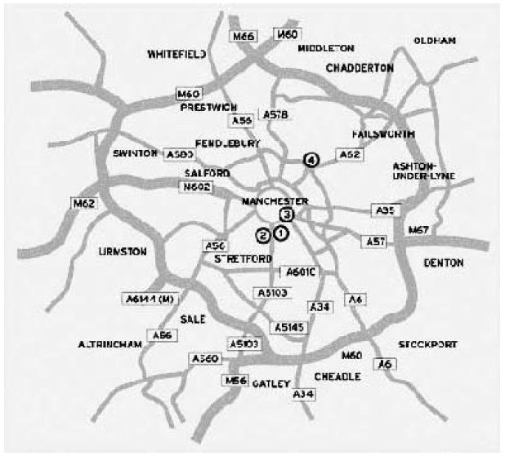
マンチェスター市での推進体制
マンチェスター・サイエンス・パートナーシップ〈MSP〉
（旧マンチェスター・サイエンスパーク〈MSP〉）
ハイテク企業の育成と産業構造の多様化を通じて衰退したマンチェスター経済の活性化を目的とする。マンチェスター大学、マンチェスターコスモポリタン大学（共に国立）、マンチェスター市のパートナーシップにより開始。
MSPの4サイト
〔推進体制〕
MSPの運営管理は独立の管理会社マンチェスター・サイエンスパーク株式会社（MSPL）が行う。
MSPの施設とサービスは、①成長企業に適した柔軟な貸与期間を持った高品質の施設の提供、②建物内ブロードバンドなどの通信設備の整備、③大学との連携、④コンサルタントや専門的なビジネスサービスを通じた支援、⑤テナント入居企業相互の連携の支援。
MSPLのスタッフは27名、うち13名は金融、営業等の専門家。
MSPLの2005年末資本金は25万ポンド、市、大学、ベンチャーキャピタルや民間企業が出資。
①マンチェスター・サイエンスパーク
②テクノパーク
③インキュベーター
④ワンセントラルパーク
開発効果と特徴
①テナント企業の順調な入居と成長
・1994年の20社から2005年末には91社。
・2005年のテナント企業の87%が前年以上の売り上げ。
②雇用の増加
・テナント企業の雇用者数は1,000人を超える。
・その内、マンチェスター大学の卒業生は概ね200人以上。
③テナント企業の大半が零細企業
・入居企業のうち、雇用数が10名以下が80%以上。
・創業間もないハイテクベンチャー企業が集積。
④大学との強いリンク
・テナント企業のうち24％が大学との共同研究を実施。
・また大学発ベンチャー企業も多数入居。
⑤地域外からの投資を誘引
・テナント企業の11％はノースウェスト外に起源。
・域外からハイテク企業を吸引。
施設入居率が高いため、MSPLの売上高は順調に拡大（2000年の160万ポンドから2005年に270万ポンドに）
⇒パーク操業の利益によりテナント企業に対するより質の
高いサービスや新しい建設プロジェクトに再投資。
マンチェスター・サイエンスパークからマンチェスターサイエンスパートナーシップへ
マンチェスター大学、マンチェスターメトロポリタン大学（共に国立）、マンチェスター市に加えて、ブラントウッド不動産、マンチェスター大学中央病院、サルフォード市とチェシャー市の地方政府が加わり、改組。戦略的産業をIT、情報産業からバイオ、医薬、医療分野へと変えつつある。
また、新たに加わったサイト、アルダリーパークはアストラゼネカ社が5億5千万ポンドを投資した世界で唯一のドラッグ開発キャンパス。
※出典：鈴木 茂「イギリスの都市再生とサイエンスパーク」をもとに副首都推進局にて作成

Slide 29
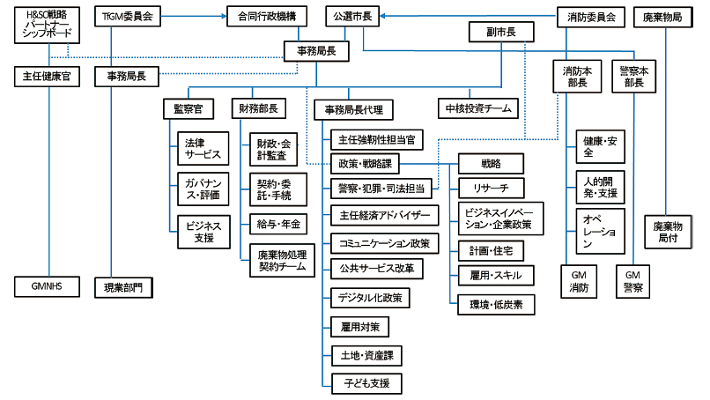
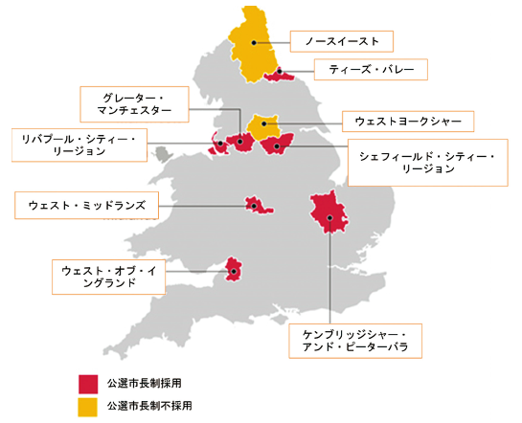
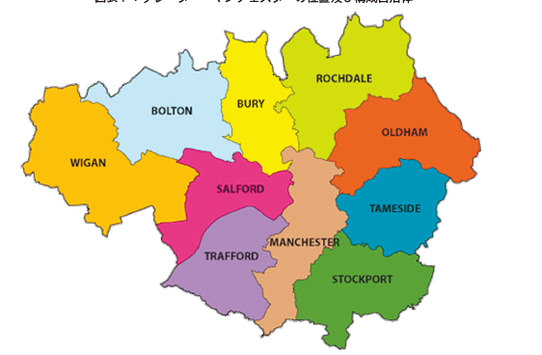
グレーターマンチェスターレベルでの推進体制
「グレーターマンチェスター合同行政機構（GMCA）」
2011年4月に設立され、GMの10の自治体を構成団体とする。
公選市長をトップとし、事務スタッフとして事務局長及びその下に置かれた担当のチームが各政策を執行。
業務内容は自治体と同じ性質のものであるが、スタッフの身分は公務員ではなく、民間セクターからの転職者が中心。
自治体からの出向職員は少数。
主な政策領域は、就学前児童対策、若者に対する教育及び職業訓練、雇用対策、産業振興、交通ネットワーク整備、住宅確保対策（ホームレス対策を含む）、環境・文化対策、コミュニティの安全等の確保、医療保険、高齢者福祉の10の政策。
〔Devolution Dealによるガバナンス〕
１ 首長（市長）の役割
（ア）政府との合意により事務の権限移譲を受け、独立した権限を有する。同時に、移譲事務に関する責任も引き継ぐ。
（イ）GMCAの議長（chair）を務める
（ウ）GMCA理事会メンバーである10人の自治体の長に対して固有の役割を与え、「任命」する。
※（ウ）については、通常の自治体のリーダーにはない公選市長特有のもの。
２．意思決定
・合同行政機構の意思決定は市長ではなく理事会の権限であり、例えば市長は一般歳出予算の編成を行う権限を持つが、作成した予算案を理事会で協議し、
その承認を受けなければならない。
・理事会のメンバーの3分の2が合意すれば、予算案の拒否または修正を行うことができる（理事は1人一票の議決権を有す）。
〔イングランド内の合同行政機構〕
〔GMCAの構成自治体〕
※現在、9の機構が設置
※10の自治体から構成
〔GMCAの組織〕
出典：青木勝一「英国の地域政策の現状と課題：イングランドにおける権限移譲を中心に」

Slide 30
グレーターマンチェスターレベルでの推進体制
〈推進体制（全体のイメージ）〉
「地域産業パートナーシップ（LEP）」
地域の経済開発の促進を目的とした地方自治体と民間企業のパートナーシップであり、2012年3月に廃止されたRDA（地域開発公社）に代わる組織としての位置づけ。
業務は英国政府と協働して行う交通網等の社会基盤整備や就業支援、高成長産業の育成支援等を想定。
対象区域内の自治体と民間セクターの代表者で理事会（board）を構成
任意団体であり、特別の法的地位は有しない。
運営資金は原則、構成する地方自治体と企業が自ら手当する。
地理的区割りを定めることなく、実質的な経済圏としての結びつきもとにして自主的に設立。
設立しようとする地域の地方自治体関係者と地元経済界の代表者からなる協議会が国への設立申請を行い、国が審査し、条件が整ったとみられるところから承認される。
中央政府
都市を英国の経済成長の「主要なエンジン」に位置付け
より規模の大きい「都市圏」を形成し、海外の都市と競える力をつけさせる
地域成長基金（LGF）
戦略的経済計画（SEP）
伝統的なヒエラルキー構造からパートナーシップの関係に
Devolution
Deal
中央政府から地方へ
権限・予算の移譲
City
Deal
Growth
Deal
グレーター
マンチェスター
理事会メンバー
LEP
職員派遣
運営資金
マンチェスター市
ほか10市
（構成市間は対等）
民間中心に「稼げる地域」に向けた事業を推進
理事会メンバー（50%以上）
運営資金
広域地域政策のメインプレーヤー
民間
「エンタープライズ・ゾーン（Enterprise Zone：EZ）」
1980年代初頭、サッチャー政権下で導入され、主に失業率が高く、資本の流出が著しかった都市部を中心に、都市計画の規制緩和や、10年間の地方税の減免等による経済振興が行われた。2011年、政府は経済成長促進重点地域として新しいEZを創出すると発表し、2013年5月までに24のEZが設置されている。EZはLEPの管内に設置することとされており、LEPからの申請に応じて政府が審査の上、設置を承認する。一つのLEPに対して１か所を上限とし、LEPのない地域はEZの設置を申請することはできない。
5年間、27万5,000ポンドを上限として、ビジネスレイトを全額免除する。
少なくとも25年間、EZ内で徴収されたビジネスレイトの増収分を当該EZが位置するLEPのエリア内の自治体が共同で保持し、地域の経済成長支援に充てることができる。
中央政府及び自治体はEZ内における建築計画申請・承認制度の簡素化を図る。
政府はEZ内でのインターネットの高速ブロードバンドの導入を支援する。これには、高速ブロードバンド設備工事の許可取得を容易にすることなどが含まれ、また必要であれば、ブロードバンド整備への補助金の提供も行う。
※各種資料をもとに副首都推進局にて作成
29

Slide 31
（参考）各種「ディール」の主な内容
「ディール（協定）」とは、「互いに一定の課せられた責任を果たす」という概念。政府側からは権限が提供されるが、各地域にもその見返りとして、ガバナンスの向上、保有する有益な資源の提供、発生するリスクへの責任など、一定の責務が発生する。
◆City Deal（都市協定）
・都市の経済成長促進を狙いとする都市（自治体、CA（合同行政機構））と政府の協定。権限と資金の移譲、都市の経済成長支援を目的。
◆Growth Deal（成長協定）
・地方経済活性化のための政府とLEPとの間の協定で、政府とLEPの連携を図ることを意図。
◆Devolution Deal（権限移譲協定）
・各地域（CA）と政府との間での個別交渉に基づく協定で、財源と権限を移譲するもの。都市協定に類似するが、法令に基づく仕組みであり、
より広い権限移譲を想定。
City Deal（2012年7月）
Growth Deal
Devolution Deal（2014年11月）
a.インフラ整備回転資金の創設。グレーター・マンチェスターへのインフラ投資の結果、増加したGVA（Gross Value Added、粗付加価値）からの税収増の一部の「回収（earn back）」を認めることにより創設する。
b.投資フレームワークの導入。中核的な経済開発基金を連携させるためのもの。
c.職業訓練・技能センターの設置。技能向上（熟練）による税制上の優遇措置および地方で決定される成果への報酬を技能提供者に試験事業として行うことに加えて、中小企業と共に職業訓練を実施する。
d.ビジネス成長センター（Business Growth Hub）の強化。貿易、投資、ビジネス関係の助言機能を統合することにより、機能を強化させる。
e.高付加価値の対内投資の目印的役割の発展。
f.低炭素センターの設置。2020年までに二酸化炭素排出量を48％削減することを計画している。
g.住宅投資基金の創設。地方および国の新規住宅開発投資に用いるため。
h.交通に関する包括的な提案。「ノーザン・レイル」の営業権やバス事業の改善方策、主要地方交通関係基金の委譲など広範な内容について交通省
と協働する。
〇協定の要点
①グレーター・マンチェスターおよびノース・ウェスト地域を生命科学の主要センターにすること
②継続教育施設を強化し職業訓練制度を創設し技能への投資を最大化すること
③公共交通および道路への主要な投資
④公共サービスを改革し二重行政を減らし住民の要望に基づいて設計すること
⑤効果的なビジネス支援サービスの提供
〇具体的な事業は下記の通り
・ Cheshire and Warrington LEP との共同事業として、4,000 万ポンド規模の生命科学対内投資基金の立ち上げ。
・ グレーター・マンチェスター内の継続教育機関および提供者対象の3,500万ポンド規模の投資プログラム。
・ ボルトンからマンチェスター間の8号線のバス・サービスを主に改善する新しい高品質バス・ネットワークの設定。
・ アシュトン・タウンセンター内の公共交通の交差を改善する新アシュトン・タウンセンター・インターチェンジ。
・ バスと鉄道の乗り換えを容易にし、進行中のタウンセンターの再生を支援する新ストックポート・インターチェンジおよびタウンセンター接続事業。
・ 交差点、自転車およびバス施設、歩道の改善など、タウンセンターにおける交通の改善事業。
〇第1回「グレーターマンチェスター合意」（2014年11月）：公選首長が担う権限について
・統合された複数年にわたる交通関連予算。
・ 事業権限が付与されたバス事業、鉄道の駅、「スマート・チケット」（ロンドンのオイスター・カードのようなもの）に関する責任。
・ 住宅建設事業者に融資する10年間で3億ポンドの住宅投資基金（10年経過後は自立化する）。
・ ロンドン市長の権限に匹敵する法定の空間戦略を策定する権限。これは合同行政機構の内閣（10人の構成自治体の長で構成）による全会一致の承認に属する。
・ マンチェスター “earn-back” 合意に関する改善された形態。
・ また公選首長はグレーター・マンチェスター警察・犯罪コミッショナーにもなる。一方、GMCA は、次の追加的な権限や財源を引き受ける。
・ the Growth Accelerator、Manufacturing Advice Service、UKTI Export Advice などのビジネス支援予算を委譲される。
・ グレーター・マンチェスターにおける継続教育を再編する権限に加えて雇用主向け職業訓練補助金を統制する権限。
・ 労働プログラム（the Work Programme）の次の段階に向けて、労働・年金省と共に合同コミッショナーとなる機会。
・ 合意で定められた要件に従い、住宅投資基金および“earn back deal” に関する統制権限。ただし、これは公選首長が選出後に公選首長に移管される。
・ 保健および社会福祉の統合を計画する機会。
〇第2回「グレーター・マンチェスター保険・社会福祉の権限移譲に関する理解の覚書」（2015年2月）
〇第3回、2015年夏季予算の一部として、「グレーター・マンチェスター合同行政機構および直接公選首長へのさらなる権限移譲」（2015年7月）
〇第4回、2015年支出見直し・秋季財政報告書の一部として第３回の協定を更新
〇第5回、2016年予算の一部としてさらなる権限移譲（2016年3月）
出典：石見 豊「イングランドにおける合同行政機構の設置と権限委譲の動き」

Slide 32
31

Slide 33
シンガポール
32

Slide 34
33

Slide 35
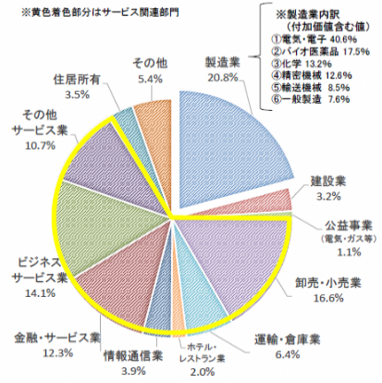
シンガポールの概要
＜参考＞
➣大阪市 〔約275万人／約230㎢〕➣大阪府〔約880万人／約1,900㎢〕
（いずれも2021年3月1日現在）
〔人口約569万人／面積約720㎢〕
（2022年1月現在）
・マレー半島の南端に位置しており、交通や貿易の要衝として発展
・中国の南に位置しており、植民地時代から多くの中国系住民が移民（国民の3/4が中国系）
産業別GDP（2018年）
【シンガポールの行政制度】
～自治体の無い都市国家（1965年にマレーシアから分離し、シンガポール共和国として独立）～
国の各省庁や個別法により設立された「法定機関」が住民サービスを提供
直接選挙で大統領と国会議員を選出
大統領が国会議員の中から首相を任命（議院内閣制）
建国後、歴代首相が長期間在任
国会では与党（人民行動党）が議席の大半
政治基盤の安定性を背景とした強力な国家主導の経済政策による
産業構造の転換
・積極的な外資の導入
・アジアの金融センター化など
※出典：シンガポールの政策経済政策編（（一社）自治体国際化協会シンガポール事務所）
【関連指標など】
○名目GDP：2001年約897.9億USD ⇒ 2020年約3,400億USD
○１人あたり名目GDP：2001年2.1万USD ⇒ 2020年5.8万USD
○産業別GDP構成比：製造業20.8％、卸売・小売業16.6％、ビジネスサービス業14.1％、金融サービス業12.3％
（大阪：製造業16.5％、卸売・小売業16.5％、不動産業11.5％、専門・科学技術・業務支援サービス業9.1％、金融・保険業4.3％）
○ビジネス環境ランキング（世界銀行）：2020年2位
○世界経済フォーラム「グローバル競争力」ランキング：2019年に1位
○世界都市ランキング（森記念財団）2021年5位（2012年以降は5位を維持）
※各種資料をもとに副首都推進局にて作成
34

Slide 36
背景・経過
産業政策
国土が狭く、人口も少ないため、国内市場が限定
⇒ 輸出志向型の成長
国内企業育成の余裕がなく、外資系企業依存での成長
近年では変化が見られているところ
独立直後は税制上の優遇措置を設けること等により、外国資本を誘致し、低賃金の労働力を活用して製品を輸出する「輸出志向型工業化」を推進。
経済成長による労働力不足やASEAN諸国の台頭が顕在化すると、低賃金政策から高賃金政策へのシフトなど、労働集約型から資本集約型への産業構造へ転換を図る。ハイテク産業の誘致やアジアの金融センターを目指す取り組みを進める。
政府系企業（GLC）が産業振興のけん引役として大きな役割を果たす。
（主なGLC：Singtel（通信）、DBS（金融）、Capitaland（不動産）、Singapore Airlines（航空））
外国企業の進出に際しては、経済開発庁が一元的に対応。
国主導で、集中的に産業インフラを整備（空港、港湾、工業団地・研究開発施設用地など）。
近年は、経済成長の鈍化や、世論を考慮し、地場中小企業やスタートアップ育成支援の取組みとともに、外国人労働力への依存を見直し。
教育制度
人材確保
天然資源を持たず、食料や水を外国に依存する中で、人材を最大の資源と位置づけ、その育成を重要視
⇒ 能力主義と実学重視の教育システムを導入、人材供給面でアドバンテージ
各民族の言語と英語の二言語を学習させており、多くの国民が国際ビジネスの標準語の英語を習得。
シンガポール大学など国内大学は、積極的に外国人教員・研究者・学生を招聘。直近の世界大学ランキング（QS）で、シンガポール大学はアジア１位（世界11位）※東京大学は世界24位。
成長産業と位置付ける健康・バイオ医療科学、エレクトロニクス等の重要分野への破格の研究費・待遇により外国人材を誘致。
まちづくり
海外からの投資を呼び込むため、建国時から「クリーン＆グリーン運動」として、街の美化や緑化に取り組む。快適で清潔なイメージの都市として発信することで、経済発展と環境保全を両立。
35
※各種資料をもとに副首都推進局にて作成

Slide 37
政策展開・都市発展の流れ
輸出志向期
（1965年後半～1979年）
産業構造高度化期
（1979年～2001年）
経済再生期
（2001年～2010年）
新たな成長局面
（2010年～）
 | ◆ 輸出志向型工業化 関税等を設けず、低賃金を武器に、外国の製造業を誘致 ◆ 税の優遇 輸出利益への税の軽減 ◆ 経済開発庁によるワン ストップサービス 進出する外国企業向けのワンストップサービス提供を開始 ◆ GardenCity政策 緑の国を築き、外国人投資家や観光客に快適・安心・清潔のイメージ付与 | ◆ 労働集約型から資本集 約型への産業構造転換 労働集約型企業への優遇制度の見直しや、シンガポールに国際統括拠点を置く企業への優遇制度を創設 シンガポール大学隣接地にサイエンスパーク開業（1983） ◆ 金融・情報センターとし ての機能強化 アジア初の金融先物取引所設立（1984）など、金融市場を整備 外資導入のための金融サービス機能の強化。1998年には、金融自由化などの改革 ◆ 人材の育成・受入 高度な産業を担い優秀な人材育成のためのエリート教育制度開始。また、外国の高度人材の受入強化を開始 | ◆ 経済戦略を抜本的に 見直し ITバブル崩壊、SARS流行による経済ショックを受け、主要貿易国との自由貿易協定締結、直接税の引き下げ、起業の奨励など、経済戦略を抜本的に見直し ◆ 新たな産業分野への 戦略転換 バイオメディカル系の研究開発拠点である「バイオポリス」をシンガポール大学の隣接地で開設（2003）するなど、高付加価値・創発型産業モデルへの移行 2005年策定の観光振興計画「Tourism2015」で、MICE誘致、IR設置、F1誘致を重点分野に位置づけ | ◆ 中小企業育成やスタート アップ支援 外資、多国籍企業偏重、誘致一辺倒から、内発的な経済構造にシフト 多国籍企業と地場企業の連携促進、高付加価値化を図るとともに、スタートアップ支援など、地場企業の育成に着手 ◆ イノベーションの促進 外国人労働者の受入規制に転換。これを生産性向上で補うため、新成長戦略（2017）では、業界ごとに特化した労働生産性向上に取り組み、国を挙げてイノベーションを促進 高付加価値・創発型産業 モデルへの移行 研究革新起業計画2020により、研究開発、イノベーション、企業活動支援
 | ◆国際加工センターとしての 地位を築く 日本やアメリカなどの外国資本の進出で国際加工としての地位を築き、独立当初に課題であった高失業率も解消 | ◆ 産業構造の転換に成功。 特に金融では、世界の金 融センターとして認知 コンピュータなどハイテク産業が集積。また金融についても、1980年代半ばには国際金融センターとして認知 | ◆ ITバブル等の影響から 経済が立ち直り バイオメディカルについてはアジアの一大集積地となり、マリーナベイサンズなどのIRも開業 国際会議開催件数（UIA）は、2019年に世界１位 | 東南アジア最大のスタートアップ拠点へ 東南アジア最大の配車サービスアプリ「Grab」などが育成
政 策
効 果
※「CLAIR REPORT No495シンガポールにおける経済振興政策の変遷」等をもとに副首都推進局にて作成

Slide 38


シンガポール政府での推進体制
「通商産業省」（シンガポール政府を構成する1府15省の1つ。大臣は首相が任命）
役割としては、政策の立案・調整に特化。実際の政策実施は、経済開発庁などの法定機関が実施
傘下の法定機関は「経済開発庁」「シンガポール企業庁」 「科学技術研究庁」 「シンガポール観光局」など
「経済開発庁」（法定機関）
経済開発分野での中核的な法定機関
1960年以降、外国企業誘致が国策となる中で、その中心的な役割
外国企業誘致におけるワンストップサービスの提供
2001年に職業訓練組織である「技能教育学院」の設置にも関与するなど、人材育成にも注力
〔主な政策〕
〇アジアで2番目に低い法人税率（17％）
〇企業支援優遇税制
・パイオニアインセンティブ…先進的な研究や開発行い、シンガポールに経済的に貢献する企業を対象
・地域・国際統括本部優遇制度…シンガポールに国際統括拠点を置く企業が対象
・認定ファイナンス＆トレジャリーセンターに対する税制優遇制度…シンガポール国外の関連会社等へ金融・財務サービスを提供する
企業が対象
〇企業支援助成金制度
・企業向け研究開発支援制度…シンガポール経済に貢献し、シンガポールの研究開発能力の向上に資する研究について助成
・企業向け研修助成金…従業員の能力開発にかかる研修費用を助成
「シンガポール企業庁」（法定機関）
法定機関であった「規格生産性革新庁」と「国際企業庁」が合併して2018年に設立
2010年以降に注力している中小企業の育成やスタートアップ支援や海外進出を担当
〔主な政策〕
●ビジネスポータルサイト「SME Portal.SG」の運営、●選ばれた地元企業への支援プログラム「Scale-up SG」、
●中小企業支援窓口「SME Centers」の運営、各種助成金、海外での職業訓練支援、専門家派遣によりイノベーション促進 など
※出典：シンガポールの政策経済政策編（一社）自治体国際化協会シンガポール事務所、「CLAIR REPORT No495シンガポールにおける経済振興政策の変遷」等

Slide 39
シンガポール政府での推進体制
「通貨金融庁」（中央銀行）
シンガポールの中央銀行として、金融政策を担う
金融制度改革や規制の緩和に取り組み、シンガポールを国際金融センターに発展させた中心的な存在
国内外の大学と協力し、金融人材の育成にも取り組む
中央銀行としての監督業務だけではなく、海外へのプロモーションなども取り組んでいる
近年はフィンテック導入支援も行っている
【国際金融センターとしてのシンガポール】
イギリス植民地時代に自由貿易港として発展し、海外の金融機関が進出
世界を代表するニューヨーク、ロンドンの2大国際金融都市の取引時間外に位置し、両市場をつなぐ役割
政府主導の経済政策の中で、アジアの金融センターをめざしており、自国や東南アジアの経済成長も背景に成長
1980年代半ばには、既にアジアの金融センターとして認知されている。直近の国際金融センターのランキング（Z/Yen）では、世界5位（アジアでは、上海、香港に次ぐ5位。日本では東京が世界7位、大阪が世界32位）
（シンガポールの強み）
優遇税制（低い法人税、キャピタルゲイン・インカムゲイン・相続税などが非課税）
ビジネス標準語が英語（加えて、医療で英語が使用可能など、英語での生活環境が整っている）
法体系や会計制度が国際標準に準拠
国民の3/4が中国系であり、中国本土や東南アジア華僑からの情報入手が容易
〈推進体制（全体のイメージ）〉
国家主導の経済体制
「経済開発庁」等強力な経済官庁
シンガポール大学等の教育研究機関
・一貫戦略
・時流捉えた
柔軟な
政策転換
・人材力強化
・海外から
ヒト・モノ
カネの導入
「通貨金融庁」
（中央銀行）
政府系企業
※出典：第１回「東京国際金融センターの推進に関する懇談会」（H26.10.10）資料、シンガポールにおける金融ビズネスの立地競争力に関する調査報告書（（株）野村資本市場研究所） ほか

Slide 40
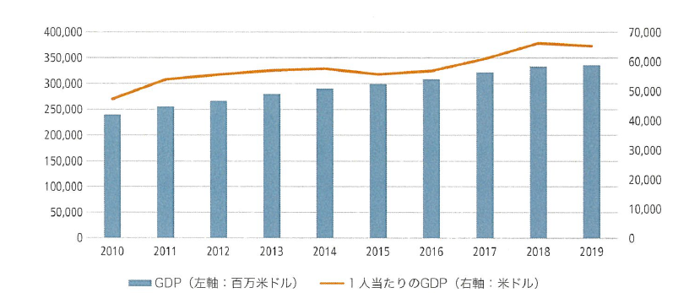
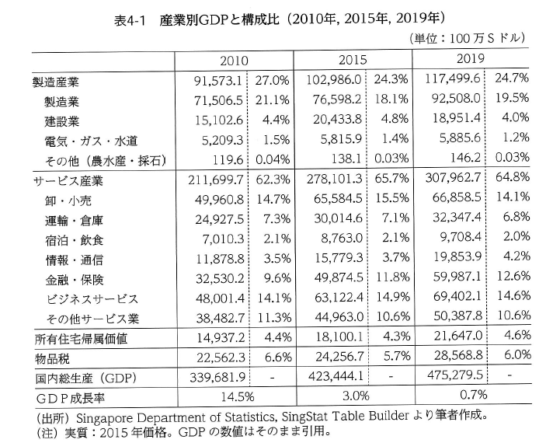
参考
GDPと１人当たりGDPの推移
産業別GDPと構成比（2010年、2015年、2019年）
※出典：転換期のシンガポール（IDE-JETRO）より

Slide 41
会 津 若 松
40

Slide 42
41

Slide 43
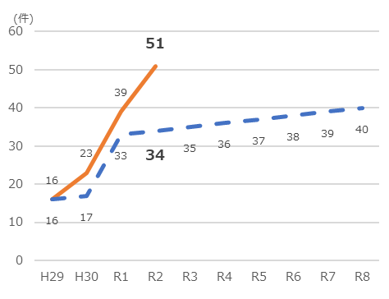
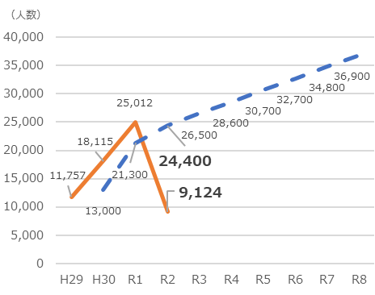
会津若松（会津若松市）の概要
（2021年3月1日現在）
〔人口約12万人（約5万世帯）/ 面積約380㎢〕
東京から約300㎞の距離にあり、会津地方では人口最大の中心的な都市。
電子デバイス・精密機械・非鉄金属産業など高い技術を擁する企業が多数立地。
会津清酒、会津漆器等の地場産業も盛ん。史跡、名所、温泉地を有する観光地でもある。
1993年にはICT専門大学として県立会津大学が開学。
コンピューター理工学の専門的知識と英語教育により、グローバル人材を育成。
電子デバイスなどの産業や会津大学などの蓄積を活かし、東日本大震災後、
「スマートシティ会津若松」を推進し、ICTを活用した産業創出・人材育成。
ICT関連企業の進出が進むとともに、大学発ベンチャー企業も多く創出するなど、近年発展。
＜参考＞
大阪市 約275万人 (約150万世帯）/ 約230㎢
大阪府 約880万人（約410万世帯）/ 約1,900㎢
（いずれも2021年3月1日現在）
【関連指標など】
出典：オプトインによる共助型分散社会の実現（会津若松市）
会津若松市第7次総合計画中間評価（令和3年11月）、
（別冊）重要業績評価指標（KPI)及び関連指標達成状況シート
＜新規企業立地件数（累計）＞
＜学生千人当たりの大学発ベンチャー数ランキング＞
＜市内宿泊施設の外国人宿泊者数(1⽉〜12⽉)＞
企業誘致の取組みにより、2018年度に工業団地の全区画が完売。スマートシティAiCTへの入居企業は2021年3月末現在31社で順調に進む。今後もスマートシティAiCT等を活用したICT関連産業の集積を図る
なお、経済産業省「2020年度大学発ベンチャー実態等調査」では、企業数39社で大学全体では18位
2019年度までは目標を上回る水準で推移。2020年度はコロナの影響により大幅に減少。
今後ワクチン接種や医療の進展等が見込まれ、中長期的には回復を見込む
順位 | 大学種別 | 都道 府県 | 学名 | 学生1000人あたりの数 | 会社数計
1 | 公立 | 福島県 | 会津大学 | 17.82 | 23
2 | 国立 | 福岡県 | 九州工業大学 | 6.87 | 41
3 | 国立 | 北海島 | 小樽商科大学 | 6.55 | 16
4 | 私立 | 長崎県 | 長崎総合科学大学 | 5.95 | 5
5 | 国立 | 東京都 | 東京工業大学 | 5.16 | 51
6 | 国立 | 愛知県 | 豊橋技術科学大学 | 5.03 | 11
7 | 公立 | 北海道 | 公立はこだて未来大学 | 4.28 | 5
8 | 公立 | 群馬県 | 前橋工科大学 | 4.03 | 5
9 | 私立 | 長野県 | 長野大学 | 3.70 | 4
10 | 国立 | 愛知県 | 名古屋工業大学 | 3.64 | 21
東山、芦ノ牧温泉、市内旅館・ホテルの宿泊者数（1⽉〜12⽉）
計画期間内における新規立地企業の件数を累計
実績
目標
目標
実績
学生1000人当たりの大学発ベンチャー数ランキング(1/8)付け「日経グローカル」より

Slide 44
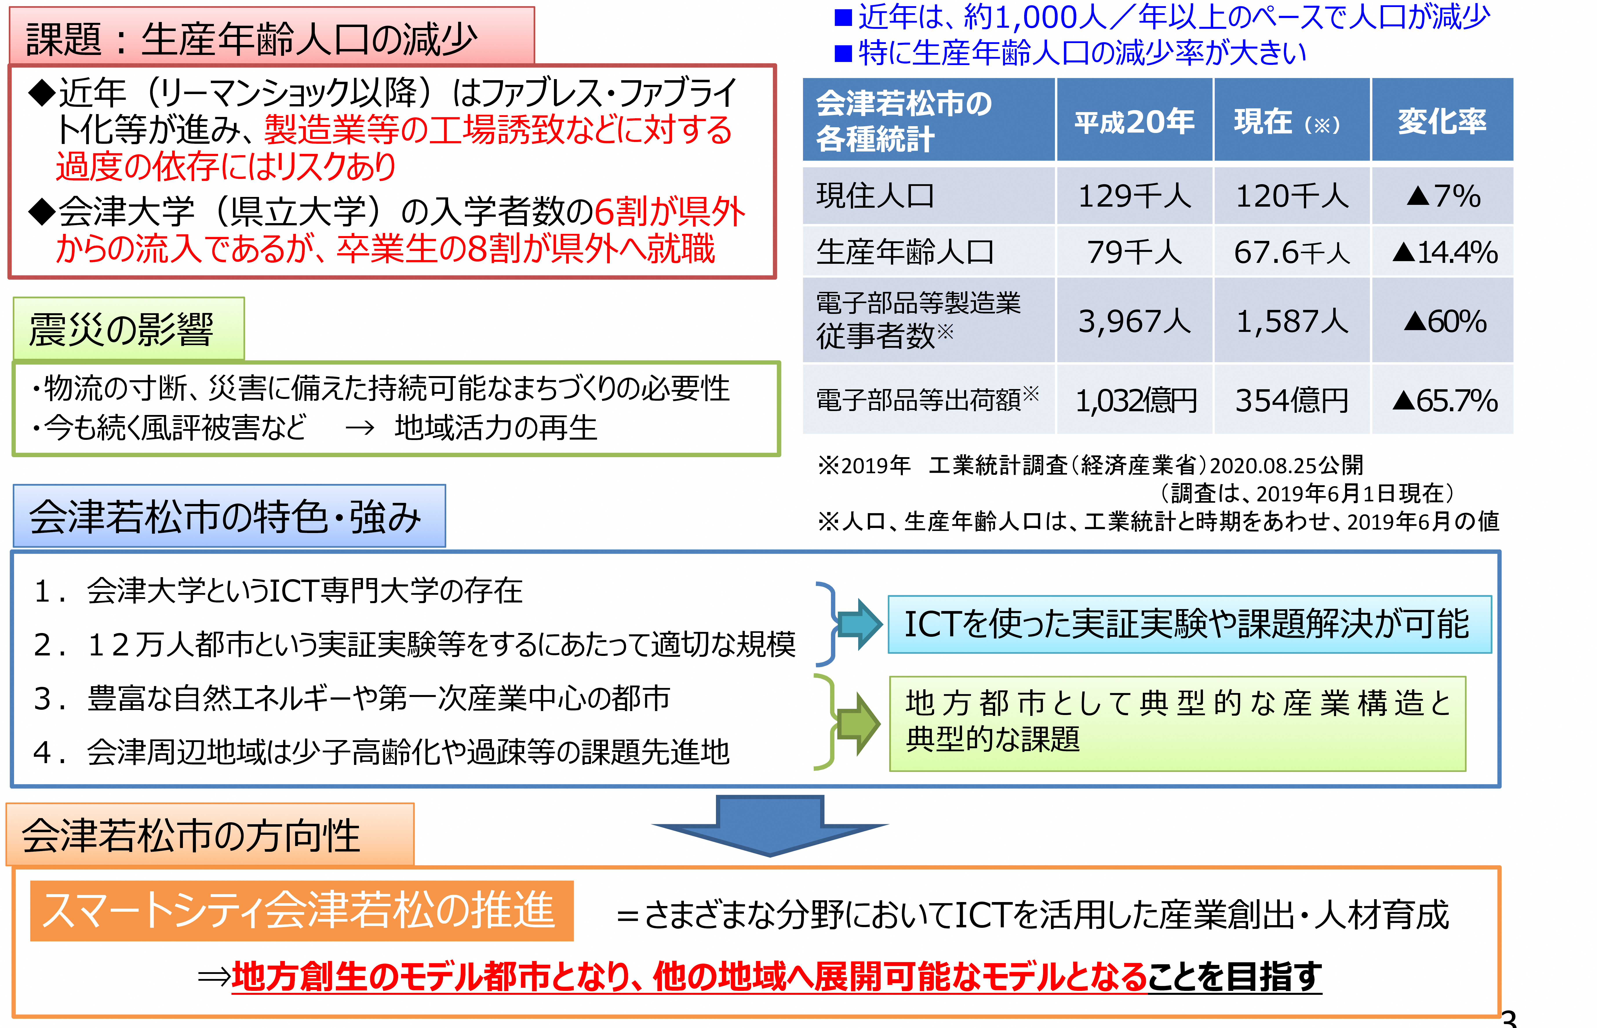
背景・経過
＜ 背 景 ＞
出典：「スマートシティ会津若松」においてAIが果たす役割（会津若松市）
人口は、1995年の約13万7千人をピークに減少傾向が続く。2040年には人口10万人を下回り、2060年には現在の約半分の6万5千人程度となることも予想される。
2060年の高齢化率は約46%と、2020年の約31%を大きく上回る予測。一方、年間出生数は2016年に893人、2019年は793人と減少傾向。
人口減少と少子・高齢化に歯止めをかけていくと同時に、「住み続けることのできるまち」を創っていくことをめざし、市ではICT関連産業の集積と生活の利便性向上を図る「スマートシティ会津若松」の取組みを推進
＜ 取組経過 ＞
 | 2011年 | 東日本大震災を受け、被災地域復興プロジェクトとして経産省・総務省の事業採択
 | 2012年 | 推進組織として「会津若松スマートシティ推進協議会」（当時）等を発足。 （国の政策にのっとり、被災に伴うエネルギー安定供給等を主な目的）
 | 2013年 | 市、会津大学、アクセンチュアは、復興とはまちの再生であるとの考え方のもと「スマートシティ会津若松」の推進を取りまとめ。市の施政方針、復興・再生対策「地域活力再生に向けた取り組み～ステージ２」において表明。
 | 2015年 | 都市OS運用スタート
 | 2017年 | 「会津若松市第7次総合計画」を策定。「スマートシティ会津若松」を施策全体を貫く柱に位置付け
 | 2019年 | スマートシティAiCT（IT関連企業の集積拠点。国内外31社（※）進出）開所。
国主導
地域主導に
出典：「会津若松市第７次総合計画中間評価（令和３年11月）」より抜粋

Slide 45
政策展開・都市発展の流れ
 | ◆ 「スマートシティ」 実証実験による地域DXのためのプラットホーム構築 ◆ 「会津若松＋」 利用者の利便性向上に資する情報とサービスを提供 （除雪車位置情報、母子健康手帳電子 化、学校情報提供、市政情報問合せ サービス等） ◆ 「スーパーシティ」 オプトインによるデータ提供とパーソナライズされたサービス提供によるデジタル共助社会をめざす |  | ◆ 会津大学 産学イノベーションセ ンター（略称：UBIC）の設置、ベンチャー企業等からの外部講師招聘 AiCT入居企業と学生の交流連携 ◆ 現役世代の移住 首都圏在住の20～ 40代の現役世代の 移住実践者が増加 傾向 （仕事をテーマにした就労 支援を軸に相談対応） | ◆ デジタルDMO 「Visi＋Aizu」 (宿泊・食事・観光・移動等を デジタルでサポート) デジタルプロモーション (訪日外国人リピーター向け に、地域の特徴を深堀りした 観光コンテンツをアピール) デジタルトラベルサポート （利用者の端末の言語設定 を自動認識し、属性に応じた 観光スポットを紹介） インバウンド・データアナリティクス （会津広域の周辺7地域が連 携したプロジェクト。地域全体 で高いサービスレベルを実現） | ◆ 「会津若松＋」 2015年12月に運用開始。利用者の利便性向上に資する情報とサービスを提供 （除雪車位置情報、母子健 康手帳電子化、学校情報 提供、市政情報問い合わせ サービス等）
 | ◆ ICTオフィス「スマートシティ AiCT」 首都圏の企業が31社入居 （アナリティクス・ICT関連産業の 集積などに成果） ◆ 「スマートシティ会津若松」 →取組みの市民認知度向上 （HPアクセス数は年間402万件<2020 年>、企業や大学等の研究機関、他 自治体にPRすることにより、交流人口の 拡大につなげる） |  | ◆ スタートアップ 学生数に対する大学発ベンチャー数全国一 （23社。17.8/学生千人） ◆ 移住・定住 →移住ウェブサイトや SNS等の閲覧数が大 幅に増加 （目標を上回る件数で推移し、 移住実践者数は順調に増加） | ◆ 外国人観光客の増加 令和元年度までは、目標を上回る水準で推移してきたが、2020年度はコロナ拡大の影 響により大幅に減少。 中長期的には回復を見込んでいる | ◆ 「会津若松＋」の登 録者数 2020年に住民基本台帳人口の1割強の登録者を達成 （実データを使った実証実験等 が可能に）
出典：会津若松市第7次総合計画中間評価（令和3年11月）、
（別冊）重要業績評価指標（KPI)及び関連指標達成状況シート
① DX
② スタートアップ/移住・定住
③ 観光
④ 医療・福祉
政 策
効 果

Slide 46
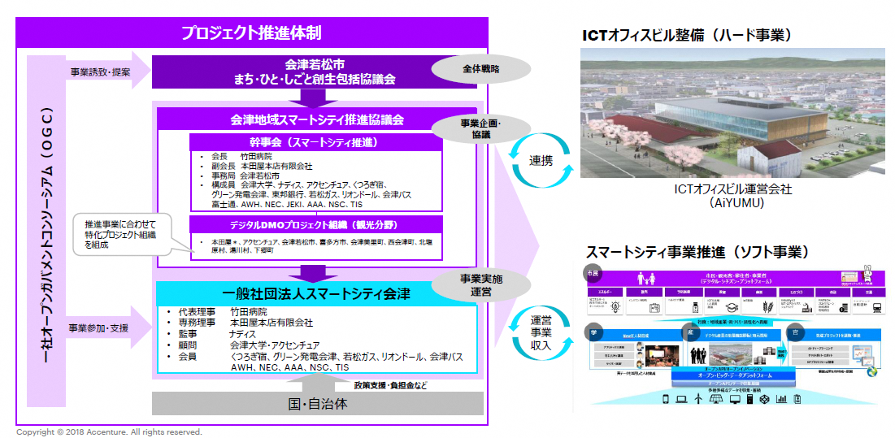
推進体制（会津若松市）
出典：アクセンチュア＝海老原城一、中村彰二朗『SmartCity5.0 地方創生を加速する都市OS』（2019）
公共とビジネス継続性のバランスをとることが可能な地域マネジメント法人主導型を採用、以下の推進体制をとる。
第7次総合計画に沿って各団体がプロジェクトを「まち・ひと・しごと創生包括連携協議会」で提案。各提案は「会津地域スマートシティ推進協議会」において協議し、プロジェクトを選定する。
会津地域スマートシティ推進協議会において実施計画を策定し、幹事会の承認を受けた後、会津若松市や福島県、政府に計画等を提案・申請して、政策支援や補助金・負担金などの支援を受ける。
スマートシティAiCTビル整備（ハード事業）
会 長 竹田病院
副会長 本田屋本店有限会社
事務局 会津若松市
構成員 会津大学、ナディス、アクセンチュア、くつろぎ宿、グリーン発電会津、
東邦銀行、若松ガス、リオンドール、会津バス、富士通、AWH、NEC、
JEKI、AAA、NSC、TIS
本田屋＊、アクセンチュア、会津若松市、喜多方市、会津美里市、西会津市、
北塩原村、湯川村、下郷町
代表理事 竹田病院
専務理事 本田屋本店有限会社
監 事 ナディス
顧 問 会津大学・アクセンチュア
会 員 くつろぎ宿、グリーン発電会津、若松ガス、リオンドール、会津バス、
AWH、NEC、JEKI、AAA、NSC、TIS
役 割 | 法人等 | 概 要
全体戦略 | 会津若松市まち・ひと・しごと創生包括 連携協議会 | 「産官学金労言」一体となった地方創生を推進するために設立。地方創生関連施策の実施体制と地方創生関連施策の進捗管理・PDCAの実施が役割。全体の事業の方向性、企画の立案を行う。
事業企画・協議 | 会津地域スマートシティ推進協議会 | 地元を拠点とする産官学15団体以上で構成される協議会。会津若松市、会津大学、金融機関その他各業界の企業等が参加。各者から提案されるプロジェクトの中から実施すべきプロジェクトを選定。
事業実施・運営 | 一般社団法人スマートシティ会津 | 10以上の団体からなる、選定されたプロジェクトの運営と市民から預かったデータガバナンスを担当する組織。持続可能なプロジェクトとして実証から実装に移行する段階では、法人化が必要となる。
事業誘致・提案 | 一般社団法人オープンガバメント・コンソーシアム（OGC) | 電子政府・電子自治体をオープンなクラウド技術で実現すること、市民中心のオープン・フラット・シェアモデルを追求・推進することをビジョンに掲げる組織。国内外40以上のIT企業で構成され、政策提言や実証事業を実施。分科会・研究会を運営し、各分科会が策定した実証計画のいくつかは会津を実証フィールドに実施。

Slide 47
国、地方、企業の役割など
国
○ 計画の認定等を通じ、補助金交付その他政策支援を行う
・ 内閣府地域再生計画「アナリティクス産業の集積による地域
活力再生計画」（地域再生戦略交付金）
・ 内閣府地域再生計画「ICTオフィス環境整備による地域再生
計画」 （地方創生拠点整備交付金（ハード交付金）） 等
（※なお、2021年度国補正予算において、デジタル田園都市国家構想推進交
付金が創設）
（例）
会津をICT産業の集積地とするために積極的なICT受入れ環境を整備（データ利活用の仕組み構築など）
※福島県は、大学に加えて財政支援なども行う
市＆会津大学(県立)
福 島 県
○ 会津大学において、イノベーション・創業教育プログラム等、AiCT
入居企業などとの連携、交流を通じた起業家の育成
○ 税制上の特例措置等により政策支援を行う
・ AiCTビル整備に係る復興特区税制適用（不動産取得税等
の課税免除） 等
積極的なICT受入れ環境整備
地方創生の成功モデルになってほしい
高付加価値部門の機能移転
明確な実証フィールドとしての位置づけ
会津若松市
スマートシティを主導 市長が積極的に推進
○ 市の総合計画等で「スマートシティ会津若松」を施策全体を貫
く柱に位置付け、全庁体制でスマートシティの取組みを推進
○ 会津大学、関係団体（AiCT入居企業を含む）等と連携し
ながら、産官学連携によりスマートシティの取組みを推進
○ 都市OS（会津若松＋）の運営運用、他地域との広域連携
（デジタルDMO：会津地域７市町村と連携し観光を推進）
地方創生に協力してほしい
（≒地方移転してほしい）
国
ICT関連企業
国のプロジェクトを継続的に会津に誘致してほしい
会津をICT関連の実証・集積地と決めて、PR・応援（実証事業の集中）を国として実施
会津に企業移転をする
企 業 等
○ 「まち・ひと・しごと創生包括連携協議会」、「会津地域スマー
トシティ推進協議会」等への参画を通じ産官学連携によりス
マートシティの取組みを推進
○ 「スマートシティAiCT」に首都圏等からICT関連企業が移転し、
最先端のICT実証実験等に積極的に参画
出典：「『スマートシティ会津若松」の取組～データ活用を軸とした新たな産業集積への挑戦～ 平成28年12月22日福島県会津若松市」（経済産業省産業構造審議会新産業構造部会資料）
日本総研調査部主任研究員野村敦子「プラットフォームとしての都市（City as Platform）①会津若松市のデータ駆動型スマートシティの取り組み]（2017年7月11日 日本総研Research Focus）

Slide 48
47

Slide 49
福 岡
48

Slide 50
49

Slide 51
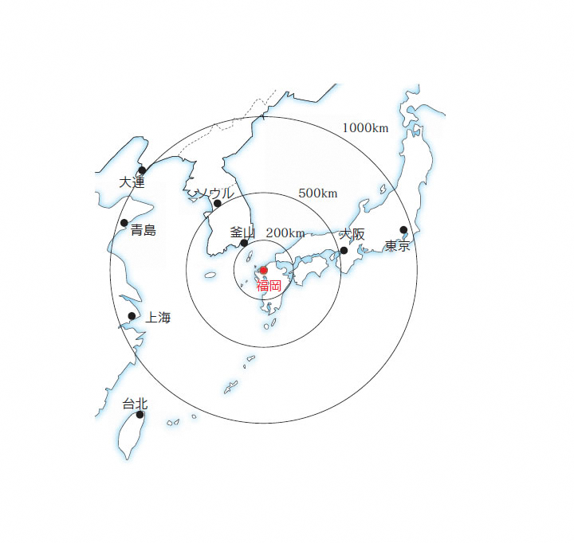
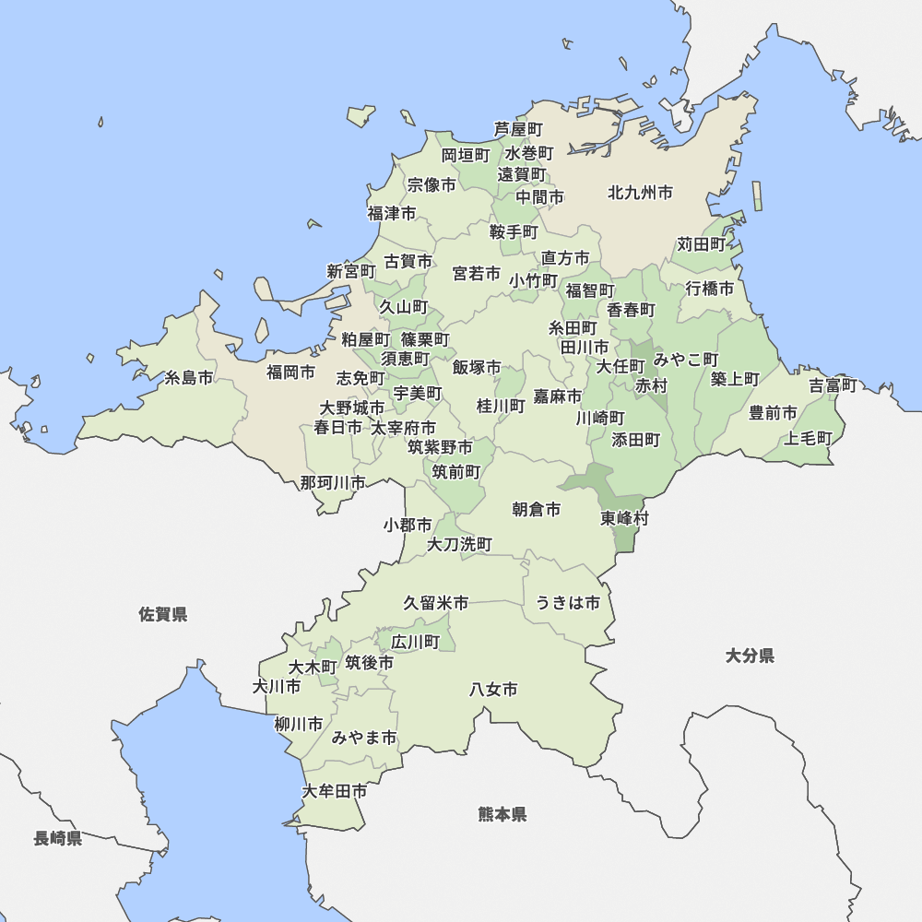

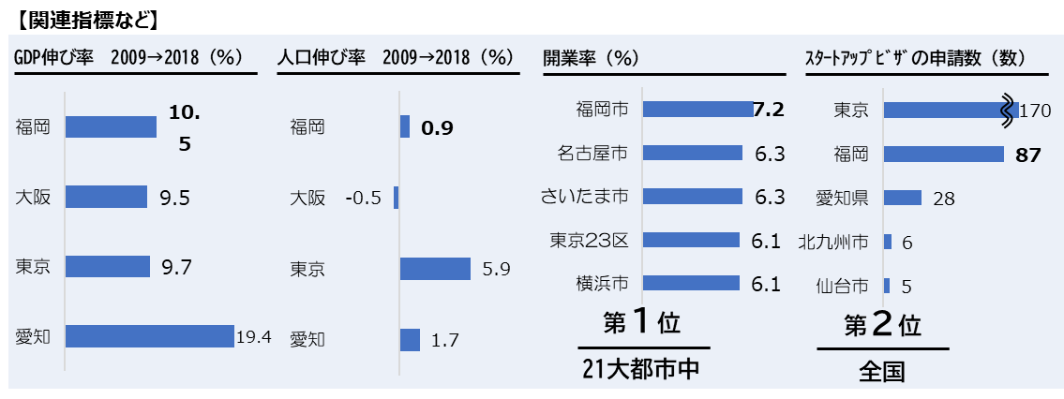
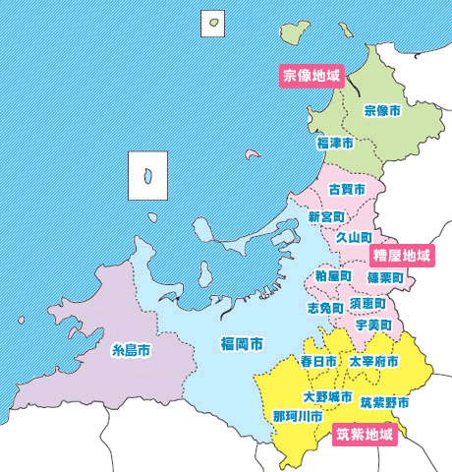
福岡の概要
＜参考＞
大阪市 約275万人 (約150万世帯）/ 約230㎢
大阪府 約880万人（約410万世帯）/ 約1,900㎢
福岡市 人口:約162万人（約84万世帯）／ 面積:約343㎢
都市経営の基本戦略「都市の成長と生活の質の向上の好循環の創出」に沿った様々な施策を展開。
福岡都市圏全体として発展の広域的な役割を担う。
観光客数や立地企業数などが伸び、その結果、市税収入や雇用が増加。人口も増加し、住みやすさに対する市民評価向上、まちへの愛着・誇りも高い。
特に創業支援に注力し、2014年3月には国家戦略特区を獲得。規制改革等による新しい価値を生み出す環境づくりに精力的に取り組む。外国人による企業を促す政策などを全国に先駆けて推進。
ビジネスのしやすいさ、人口増加、平均年齢が若いことなどの強みを生かし、地域の成長戦略として起業・創業に焦点を当て「スタートアップ都市」をめざす。
『人と環境と都市活力の調和がとれたアジアのリーダー都市』の実現に向けて、基本戦略に掲げる「好循環」を加速させるとともに、福岡市を次のステージへと押し上げるためのチャレンジ「FUKUOKA NEXT」を
推進。
福岡県
【都市経営の基本戦略】 （第9次福岡市基本計画）
（１）生活の質の向上と都市の成長の好循環を創り出す
（２）福岡都市圏全体として発展し、広域的な役割を担う
福岡都市圏 人口:約257万人（約126万世帯） ／ 面積：約1,172k㎡
・福岡市とその周辺16市町。宗像市、筑紫野市、糸島市等を合わせた区域。
・福岡都市圏の成長のプラットフォームとして福岡地域戦略推進協議会（FDC）を2011年4月設立。（詳細Ｐ53）
福岡都市圏
（2021年9月現在）
（2014年12月～2020年3月の累計）
※福岡都市圏は、国立社会保障・人口問題研究所の市区町村別将来人口推計（平成30年（2018年））によると、2030年の人口は、約265万人で、今後も人口の増加が見込まれている。
※出典：福岡県・福岡市・福岡都市圏広域連合の各ホームページより、人口・世帯数は、いずれも2021年3月1日現在。

Slide 52
背景・経過
・1961年：国内自治体初の基本計画となった第１次基本計画において工業都市を目指す。
・1966年：第2次基本計画では、第3次産業を重視した政策へとシフト。
⇒ 2012年には市内総生産の第3次産業構成比は92.3%にまで上昇、都道府県・政令指定都市のなかで最も高い水準。第3次産業に
特化した産業構造を構築した結果、他の工業都市のような脱工業化による都市の衰退を免れた。
地域の成長戦略として起業・創業に焦点を当てている背景
強 み | 弱 み
・首都圏に比べオフィス賃料などのビジネスコストが低いこと ・空港から市内へのアクセスやアジアとの距離が近いなど交通の利便性が 高いこと ・政令指定都市の中で最も人口増加率が高く平均年齢が若いこと など | ・20代は転出超過であり、学生の就職時に東京圏など大都市への転出が 多いこと ・今後は人口のピークアウトが見込まれること ・支店経済都市であり、景気の動向に左右されやすいこと ・グローバル都市を標榜するもののまだ道半ばであること など
強みを生かして国内外の起業家を呼び込み、革新的な技術やアイデアを用いた地域発の新たなビジネスを生み出すことで、地域経済・社会の活性化に繋げる市の戦略を前面に打ち出し。日本を代表するスタートアップ都市をめざす。
2012/9 スタートアップ都市宣言までの主な取組
（行 政 の 取 組 み）
・2000年：インキュベーション施設（福岡市創業者育成施設）を開設し、本格的な創業支援を開始
・2003年：企業経営者や専門家による起業支援ネットワーク（福岡市創業者応援団）を組織
（産業界の取組み）
・2003年：福岡商工会議所が定期的に福岡起業塾を開催（事業計画の策定など基礎知識やノウハウの習得を支援）
（大 学 の 取 組 み）
・2010年：九州大学ロバート・ファン／アントレプレナーシップ・センター（略称QREC）（起業家教育センター）
・2011年：九州大学：シリコンバレー短期留学プログラム創設（起業家やVCの講義、ハイテク企業等へのフィールドトリップに参加
し、アントレプレナーシップ（起業家精神）の実態に触れ、イノベーションが起こる仕組みの理解をめざす）
スタートアップ都市をめざすきっかけ
※Forbes Japanホームページ（（なぜ福岡は「スタートアップ都市」を目指すのか）高島宗一郎市長インタービューより
・シアトル視察。福岡市の半分程度の人口の街にマイクロソフトやアマゾンなどの企業が生まれたのか。その視点で街を見たとき、「居住エリアと都市エリアが明確
に区分されたリバブルな港町」という条件が福岡市とダブって見えた。
・福岡は物価も安く住みやすい都市。市内に大きな川がないために工場がなく、第三次産業に特化してきた歴史もある。地形的な弱点を抱えているからこそ、
知識創造型の産業や人をいかに抱え込むかが、街の生命線。
・暮らしやすさとビジネスを結び付け、新しい価値を生み出すことが必要だと考えた。そこで短期的には交流人口の増加、中期的には知識創造型産業の集積、
そして、長期的には「スタートアップ都市」を目指すことを掲げた。
・市長が担う役割はスタートアップ支援策を進める前に、「宣言」を行ってムーブメントを起こそうとしたこと。新しいビジネスをつくり出すために大きなリスクを背負っ
ている。政治の役割はそれを支える社会を作ること。新しい時代をつくる同士という感覚を持ちながら、チャレンジする人が尊敬される街をつくりたい。
※出典：久保隆行著、福岡市の産業特性とポテンシャル（都市政策研究第17号）、日本総研「スタートアップの集積拠点を目指す福岡市の取り組み」（2018年7月）、内閣府ホームページより抜粋、加工

Slide 53
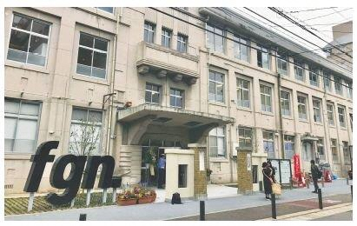

政策展開・都市発展の流れ
 |  |  |  | 2017/4 Fukuoka Growth Nextオープン （2019/5リニューアル）
 | ◆方向性を示す •マスタープラン盛り込み （2012/12） •スタートアップ都市推進協議会(※1)（2013/12） ◆ムーブメントを作る •イノベーションスタジオ •B DashCAMP等のイベント誘致（2013/3） |  | ◆裾野の拡大 •起業家の中学校訪問（2014/7） •スタートアップ奨学金（2014/8） •スタートアップカフェ(※2)オープン（2014/10） •スタートアップセレクション初開催（2015/11） ◆グローバル •スタートアップビザ開始（2015/12） •第１回海外派遣研修・渡米（2016/11） •海外拠点12カ所とMoU締結等（2018/5） | ◆エコシステムの集中化へ •エコシステムを見える化し、 化学反応を起こす ◆エコシステムの連携 •グローバルと市内双方のエコ システムの繋がりを強化･拡大 | ◆福岡流エコシステムの誕生 •エコシステム拠点都市の形 成をめざす（福岡スタート アップ・コンソーシアム設立）
他都市に先駆けた起業・創業支援の取組
Startup 0
Startup 1.0
Startup 2.0
Startup 3.0
2012/9
スタートアップ都市宣言
2014/5
国家戦略特区「グローバル創業・雇用創出特区」指定
2017/4
Fukuoka Growth Next(※3)オープン
2020/7
内閣府「グローバル拠点都市」に選定
（2019/5リニューアル）
ーKPIー
•スタートアップ数 倍増以上
•ユニコーン5社以上創出
•スタートアップビザ認定数倍増以上
政策
※2 スタートアップカフェ（コンシェルジュ常駐）企
業設立から人材確保までワンストップで相談・手
続できる窓口機能を備え、立ち上げ後の成長段
階における様々な資源や情報も提供
※1 スタートアップ都市協議会 先進的に取り組む
自治体が地域の個性を生かしたロールモデルとなり、
経済関係団体とも連携し、日本全体をチャレンジが
評価される国に変えていくことをめざして設立
（会長:福岡市、副会長:広島県、監査役:三重県
会員:青森市・つくば市・千葉市・浜松市・日南市・
別府市）
※3 Fukuoka Growth Next(旧小学校の
土地・建物を活用)、官民共同型スタート
アップ支援施設（スタートアップカフェが拠点
を置く）には、コワーキングスペースやイベント
スペースなどが併設
◆都市の機能強化（2017/9）
•特区による「航空法高さ制限の特例承認」や市独自の容積率緩和などを組み合せ、2024年までに多数のビルを建て替えるという「天神ビッグバン」を推進。
◆九州大学起業部（2017/6）
•大学公認の部活動として設立。国内外のコンテストに応募しながら、ビジネスプランをブラッシュアップし、実践的な活動を行う。
効果
新たなビジネス、イノベーションの創出、経済、社会の活性化、さらに若者の定着や就職先の確保など
◆スタートアップカフェ
•累計企業者460以上
（2021年7月末）
◆Fukuoka Growth Next
•入居者数178社・団体
（2021年7月末）
◆都市の機能強化
•ビル建替え 30棟
•経済波及効果 毎年8,500億円
◆九州大学起業部
•学生と最先端の技術や叡智の掛合せによる事業のスピードアップ
※出典：日本総研「スタートアップの集積拠点を目指す福岡市の取り組み」（2018年7月）、内閣府ホームページより抜粋、加工

Slide 54
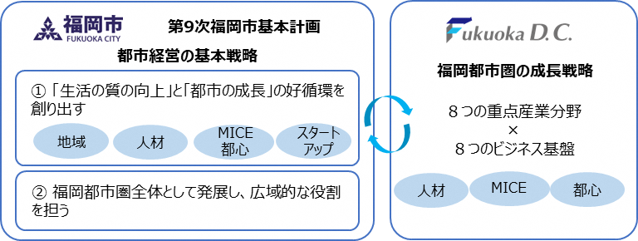
推進体制（福岡市＋広域プラットフォーム）
※出典：日本総研「スタートアップの集積拠点を目指す福岡市の取り組み」（2018年7月）から抜粋、加工
地方自治体レベルでは解決できない規制や税制などの課題
➤コンセプト
雇用を産み出す起業(スタートアップ)へのチャレンジを応援する社会
へと日本を再構築する。
➤ねらい
○産業の新陳代謝が進み、時代に沿った競争力ある産業へ人々の
雇用が移る。
○大きな問題となっている若者の雇用が増える。
福岡市×福岡地域戦略推進協議会（FDC）と共同提案
2014年5月に国家戦略特区の「グローバル創業・雇用創出特区」に指定
⇒ 規制緩和や税制優遇などの実験的な取組みを進め、起業・創業（既存中小企業の第二創業も含む）の促進に必要な施策や障がい
をあぶり出し、同市の抱える課題の解決ならびに全国への展開に繋げて行く方針。
他都市に先駆けた新たな取組み
規制改革事項 | 概 要
スタートアップビザ | ・在留資格（経営・管理）取得には、事業計画作成や事務所開設に加え、常勤職員2名以上の雇用、あるいは資本金の額又は出資の総額が500万円以上、といった要件を充足する必要がありハードルが高い。 ⇒ 市に創業活動計画書等を提出して確認証明を受ければ、入国管理局の審査を経て6カ月間の在留資格が認められる。 この間に事業を進めながら要件を充足すれば、在留資格を更新できる。 （対象事業：市が指定する知識創造型、健康･医療･福祉関連、環境･エネルギー関連、物流関連、貿易関連）
スタートアップ法人減税 | ・創業5年未満の法人で、国家戦略特区の規制の特例措置等を活用して事業を行っていること、国税が対象とする事業に加え、市が独自に設定した先進的なITのいずれかの分野で革新的な事業を行うことなどの要件を満たした場合、最大5年間、法人の所得の20％を控除。 ・市は、併せて法人市民税（法人税割）を全額免除とする独自の免税措置も実施。 ⇒ 現在の法人税実効税率（30％）や中国（25％）、韓国（24％）よりも低い税率22％。
※外国人起業家の在留資格の要件を緩和
（6カ月の猶予）
※最大5年間、法人所得の20%を控除
広域的官民連携の具現化
2011年4月に経済界・九州大学・福岡市が中心になって産学官民の事業創出プラットフォームとして福岡地域戦略推進協議会（FDC）設立
・福岡都市圏の新しい将来像を描き、地域の国際競争力を強化するために、成長戦略の策定から推進までを一貫して行う、産学官民一体のThink＆Do タンク。
・FDCの地域戦略と福岡市の基本戦略と連動（公共政策・公共投資と民間事業が連動）。
⇒ 地域のワンストップ窓口として機能、行政と民間、既存企業とスタートアップ、
あるいは域内と域外・海外の組織の間の橋渡し役。
FDCが企業のサポートやオープンイノベーションを後押しし、創業特区として
の注目度・域外の企業の福岡市に対する関心が一段と高まっている。
こうした官民連携の基盤や対応窓口の存在が域外企業にとっても当地への
アクセスやパートナー探しがしやすくなり、エストニアの電子政府の技術について
民間分野への応用を目指す新興企業が、実証実験の場として福岡市を選ぶ
ことにも繋がっている。

Slide 55
国
○グローバル創業・雇用創出特区指定 → 規制緩和
○グローバル拠点都市選定 → 集中支援（補助事業・海外展開支援等）
○政府系金融機関連携 → 制度融資・ファンド資金供給強化
国、地方、企業の役割など
特区で認められた規制・制度改革による創業促進・環境整備
福 岡 県
○創業・ベンチャー支援施策（創業巡回相談会、制度融資等）
○企業と投資家等のマッチング支援
○支援施設（福岡システムLSI総合開発センター、有機光エレクトロニクス実用化センター）
公共政策・公共投資と民間事業が連動
福 岡 市
&
福岡地域戦略推進協議会
国の施策と連携した事業推進
福岡市
スタートアップを主導 市長が積極的に推進
○「スタートアップ都市ふくおか」宣言
→基本計画の重点分野に位置づけ。産官学民の連携。
○グローバル創業・雇用創出特区指定(FDCと共同提案）
→福岡市スタートアップパッケージ（スタートアップビザ・賃料補助・
法人減税・スタートアップカフェ（官民協働の支援施設））、
海外とのネットワーク構築
○グローバル拠点都市選定
福岡県
特区指定
市の施策
グローバル拠点都市選定
市独自の規制緩和
ＦＤＣ
福岡市の基本戦略と連動した地域戦略
○地域のワンストップ窓口として、行政と民間、既存企業とスタート
アップ、域内と域外・海外の組織の間の橋渡し。
○福岡スタートアップ・コンソーシアム事務局
国の施策
国
大学・企業等
規制緩和
大 学
○大学シーズ・科学技術支援
○アントレプレナーシップ教育（九州大学・福岡大学）
○九大起業部、福岡大学産学官連携センター 等
・産業の国際競争力強化及び国際的な経済活動の拠点形成（世界に伍するスタートアップ・エコシステム拠点都市）
・産学連携による創業促進
・人材育成（アントレプレナーシップ教育） 等
企業等
○スタートアップとの協業、融資・投資、成長支援
○支援拠点Fukuoka Growth Next運営受託
○ベンチャーキャピタル、アクセラレーター、インフルエンサー
出典：各種資料をもとに副首都推進局にて作成

Slide 56
国家戦略特区（主な規制改革事項と概要）
規制改革事項 | 概 要
外国人創業人材等の受入促進（スタートアップビザ） | 創業人材等の多様な外国人の受入れ促進 創業人材について、地方自治体による事業計画の審査等を要件に、「経営・管理」の在留資格の基準（当初から「２人以上の常勤職員の雇用」又は「最低限（500万円）の投資額」等）を緩和。
特定営利活動促進法の特例 | NPO法人の設立手続きの迅速化 ソーシャルビジネスの重要な担い手でもある特定非営利活動法人の設立を促進するため、その設立認証手続における申請書類の縦覧期間（現行1カ月）を大幅に短縮。
創業者の人材確保の支援に係る国家公務員退職手当法の特例 | 官民の垣根を越えた人材移動の柔軟化 スタートアップ企業における優秀な人材確保のため、国の行政機関の職員がスタートアップ企業で働き、一定期間内に再び国の職員になった場合の退職手当の算定について前後の期間を通算。
人材流動化支援施設の設置 | スタートアップ人材マッチングセンターの設置 国、自治体、大企業に勤務する人材をスタートアップ企業で働きやすくするため、「人材流動化センター（仮称）」を設置し、労働市場の流動性向上、スタートアップ企業における優秀な人材の確保に資する援助を行う。
航空法の高さ制限のエリア単位での特例承認 | 航空法の高さ制限に係る特例 建物ごとの個別審査となっている航空法に基づく高さ制限について、一定の高さをエリア一体の目安として提示した上で、具体的な地区計画の検討と並行して迅速に承認に向けた手続きを進める。
特定事業実施法人の所得に係る課税の特例 | スタートアップ法人減税 区域計画に定められた事業を実施する一定の法人について、当該事業による所得金額の一定割合を課税所得から控除する。
近未来技術実証ワンストップセンターの設置 | 自動走行や小型無人機等の実証実験を促進するための近未来技術実証に関するワンストップセンターの設置 自動走行やドローン（小型無人機）等の「近未来技術」の実証実験等を行うものに対する、関係法令の規定に基づく手続きに関する情報の提供、相談、助言、その他の援助を行う。
開業ワンストップセンターの設置 | 法人設立及び事業開始時に必要な各種手続きをオンラインで実施可能とする福岡市開業ワンストップセンターの設置 外国人を含めた開業の促進のため、登記、税務、年金・社会保険等の法人設立及び事業開始時に必要な各種申請等をオンラインで実施可能とし、関連する相談業務や各種手続きの支援を総合的に行う。
55

